Slide 1
第九章 纠删码
李丽香，彭海朋
北京邮电大学网络空间安全学院
网络与交换技术国家重点实验室

Slide 2
内容提要
纠删码技术的概述
纠删码的基础知识介绍
纠删码的分类及其编解码原理
纠删码的拓展

Slide 3
内容提要
纠删码技术的概述
纠删码的基础知识介绍
纠删码的分类及其编解码原理
纠删码的拓展

Slide 4
纠删码技术的概述
Wikipedia：In coding theory, an erasure code is forward error correction (FEC) code under the assumption of bit erasures (rather than bit errors),which transforms a message of k symbols into a longer message (code word) with n symbols such that the original message can be recovered from a subset of the n symbols.
在编码理论中，有一种前向纠错技术(FEC)也称为纠删码。
这种技术可以将原始数据中丢失的k字节数据从n个含编码字节的信息中恢复。

Slide 5
纠删码技术的由来
01
在香农定理的指导下，信道编码理论和技术逐步发展成熟。
02
纠删码(Erasure Code)原来是无线通信中有噪信道编码的一种。
Karnin提出的密钥共享(Secret Sharing)以及M.O.Rabin提出的IDA
(Information Dispersal Algorithm)算法，将其引入到计算机应用中。
03
04
近年来，前向纠错技术广泛应用于信息处理的各个领域。
4
5
各种纠错码所讨论的以比特串为单位的错误检测和纠错也多用于低层协议(如链路层) 。
05
3
2
1
Notes:
在香农定理的指导下，信道编码理论和技术逐步发展成熟。纠删码(Erasure Code)原来是无线通信中有噪信道编码的一种，后来由Karnin提出的密钥共享(Secret Sharing)以及M.O.Rabin提出的IDA(Information Dispersal Algorithm)算法，将其引入到计算机应用中,发展到现在已有数十种编码。
前向纠错(Forward Error Correcting，FEC)技术近年来广泛应用于信息处理的各个领域。各种纠错码所讨论的错误检测和纠错也多用于低层协议(如链路层)以比特串为单位的纠错。纠错码纠正的误码位置一般是未知的，而误码位置可知的错误被称为删除错误，纠正删除错误的纠错码称为纠删码（Erasure Codes）。

Slide 6
纠删码技术产生的背景
数据的存储呈现出集中化(以分布式存储系统为基础的云存储系统)和移动化(互联网移动终端)的趋势，数据可靠性愈发引起重视。
1
集群所承载的数据量大大上升，但存储介质本身的可靠性进步却很小，这要求必须以更加经济有效的方式来保障数据安全。
2
副本技术通过增加冗余数据的方式来保证数据在发生部分丢失时，原始数据不发生丢失。但相较于副本，纠删码能以低得多的存储空间代价获得相似的可靠性。
3

Slide 7
纠删码技术的引入
要想知道x_{1、}x_{2、}x₃的值，只需要任意3个方程式即可解出。
x₁ = 1 (1)
x₂ = 2 (2)
x₃ = 3 (3)
x₁ + x₂ + x₃= 6 (4)
x₁ + 2x₂ +4x₃ = 17 (5)
x₁ + 3x₂ +9x₃ = 34 (6)
副本策略：若方程(1)(2)(3)丢失任何一个方程数据都能恢复，则需要把(1)(2)(3)三个方程都存储两份，也就是存储6个方程。

Slide 8
纠删码技术的引入
要想知道x_{1、}x_{2、}x₃的值，只需要任意3个方程式即可解出。
x₁ = 1 (1)
x₂ = 2 (2)
x₃ = 3 (3)
x₁ + x₂ + x₃= 6 (4)
x₁ + 2x₂ +4x₃ = 17 (5)
x₁ + 3x₂ +9x₃ = 34 (6)
纠删码策略：把方程(1)(2)(3)看做是分布式系统的数据，(4)(5)(6)看做是code，只要一个code，即使丢了(1)(2)(3)中的任何一个方程，数据都可以恢复，故只需要存储4个方程。

Slide 9
纠删码技术的引入
要想知道x_{1、}x_{2、}x₃的值，只需要任意3个方程式即可解出。
x₁ = 1 (1)
x₂ = 2 (2)
x₃ = 3 (3)
x₁ + x₂ + x₃= 6 (4)
x₁ + 2x₂ +4x₃ = 17 (5)
x₁ + 3x₂ +9x₃ = 34 (6)
策略存储效率对比：纠删码策略存储4个方程，副本策略存储6个方程，存储效率是4/6，可以节省1/3的空间。实际根据code的多少，存储效率会不一样。

Slide 10
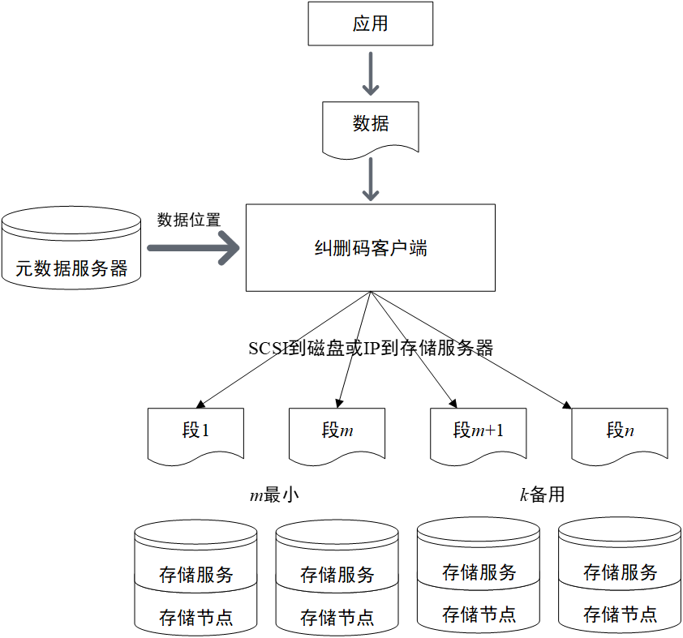
纠删码的定义
纠删码是一组数据冗余和恢复算法的统称，是一种数据保护方法。
纠删码技术将数据分割成片段，把冗余数据块扩展、编码，并将其存储在不同的位置，比如磁盘、存储节点或者其它地理位置。
纠删码技术具有良好的容错性和安全性，主要应用于网络传输中丢包错误的解决。
纠删码的存储思想

Slide 11
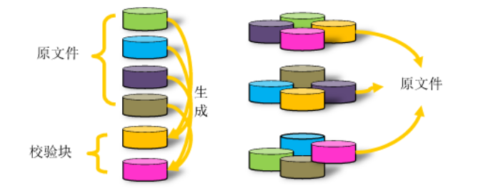
纠删码的基本思想
网络传输方面：纠删码的基本思想是“发送方将n个源数据包编码，得到m个校验数据包，将这n+m个数据包在网络上进行传输。接受方只要接收到不少于n个编码包，就可以将源数据恢复。一般来说，这个传输过程允许最多m个数据包的丢失。”
原文件
原文件
生成
校验块

Slide 12
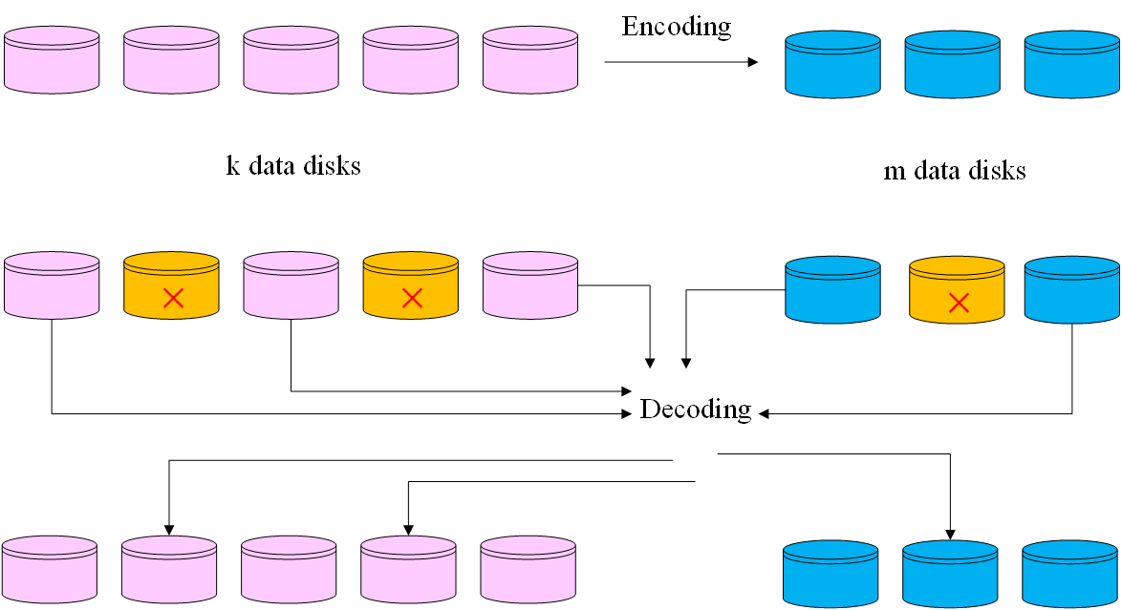
纠删码的基本思想
数据存储方面：纠删码的基本思想是“当冗余级别为n+m时，将这些数据块分别存放在n+m个硬盘上，这样就能容忍m个(假设初始数据有n个)硬盘发生故障。当不超过m个硬盘发生故障时，只需任意选取n个正常的数据块就能计算得到所有的原始数据。”

Slide 13
内容提要
纠删码技术的概述
纠删码的基础知识介绍
纠删码的分类及其编解码原理
纠删码的拓展

Slide 14
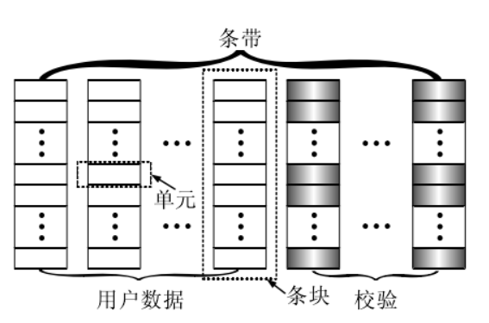
基本名词术语1——单元
单元(Element)是用户数据或校验的一个基本单位，可以是一个比特(Bit)、一个字节(Byte)、一个扇区(Sector)或一个更大的磁盘数据块。它是纠删码的构造块(Building Block)。在编码理论中，它对应于码符号(Code Symbol)中的一个比特。
用户数据分布图

Slide 15
基本名词术语2——条带
条带(Stripe)是一个由用户数据单元和校验单元组成的具有独立编码关系的集合。在编码理论中，它对应于一个码字(Code Word)。这里，条带长度(Stripe Length)定义为一个条带所跨越的磁盘个数，记为n。
用户数据分布图

Slide 16
基本名词术语3——条块
条块(Strip)是一个条带中存储在同一个磁盘上的所有单元组成的集合。在编码理论中，它对应于码字中的一个码符号。这里，条块宽度(Strip Width)定义为一个条块中包含的单元个数，记为w。
用户数据分布图

Slide 17
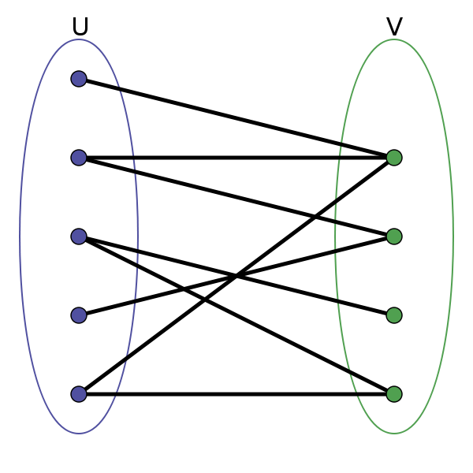
二部图
二部图又称为二分图，是图论中的一种特殊模型。设G=(V,E)是一个无向图，如果顶点V可以分割为两个互不相交的子集(U,V)，并且图中每条边(i,j)所关联的两个顶点i和j分别属于这两个不同的顶点集(i in U，j in V)，则称图G是一个二部图。
二部图示例

Slide 18
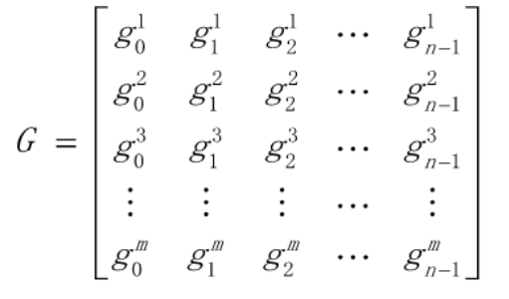
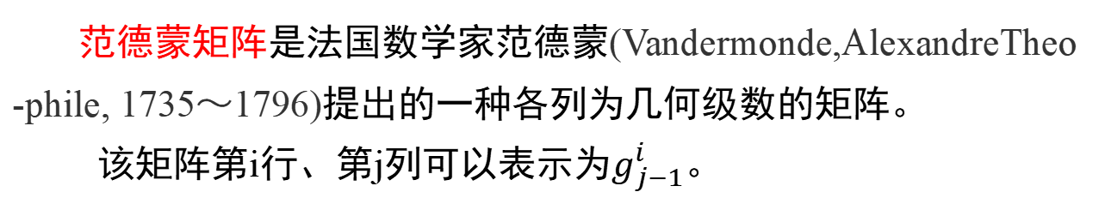
范德蒙矩阵
范德蒙矩阵是法国数学家范德蒙(Vandermonde,AlexandreTheo
-phile, 1735～1796)提出的一种各列为几何级数的矩阵。
该矩阵第i行、第j列可以表示为$g_{j−1}^{i}$。
m行n列的范德蒙矩阵

Slide 19
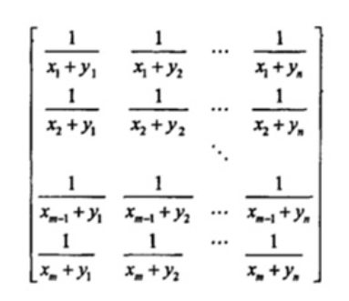
柯西矩阵
柯西矩阵中{x₁,x₂,…,x_{m}}和{y₁,y₂,…,y_{n},}为同一个有限域的两个不同子集。它们必须满足:
(1)不同子集中的任意两个元素相加不能为0。
(2)这两个子集中的每个元素都不相同。
这两个条件都满足才能构成柯西矩阵。
m行n列的柯西矩阵

Slide 20
迦罗华域
迦罗华域，用GF(2^{w})来表示，代表含有2^{w}个元素的有限域。迦罗华域中的四则运算(即基于多项式的运算)，多项式一般为：
f(x) = x⁶ + x⁴ + x² + x + 1。
(1)多项式加减法
将两个多项式中相同阶数的项系数相加或相减。
例如 (x² + x ) + (x + 1) = x² + 2x +1
(2)多项式乘法
将其中一个多项式的各项分别与另一个多项式的各项相乘，然后把相同指数的项的系数相加。
例如 (x² + x)(x + 1) = x²(x + 1) + x(x + 1) = x³ + x² + x² + x

Slide 21
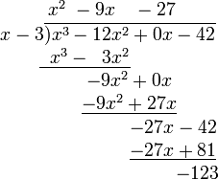
迦罗华域
(3)多项式除法
使用长除法。例如计算x³-12x²-42，除以x-3。使用长除法计算，商
x²-9x-27，余数-123。
Notes:
(4)做一夜

Slide 22
迦罗华域
(4)GF (2^{w})上的多项式运算
对于GF(2^{w})上的多项式计算，多项式系数只能取0或1。(如果是GF(3^{w})，那么系数可以取0、1、2)
GF(2^{w})的多项式加法中，合并阶数相同的同类项时，由于0+0=0, 1+1=0,
0+1=1+0=1，因此系数不是进行加法操作，而是进行异或操作。
GF(2^{w})的多项式减法等于加法，例如x⁴ – x⁴ 就等于x⁴ + x⁴。
Notes:
(4)做一夜

Slide 23
内容提要
纠删码技术的介绍
纠删码的基础知识介绍
纠删码的分类及其编解码原理
纠删码的拓展

Slide 24
简单的纠删码——重复码
编码方式：
将原数据重复k次后，就得到k-重复码。例如，将原数据x重复3次，拼接得到数据{x,x,x},即为原数据的3-重复码。发送方传输的就是k-重复码。
解码方式：
将接收到的数据分为k段，k为原数据的重复次数。每一段即是一个原数据，这样就完成了数据恢复。将这k段数据比较。可保证传输数据的可靠性。

Slide 25
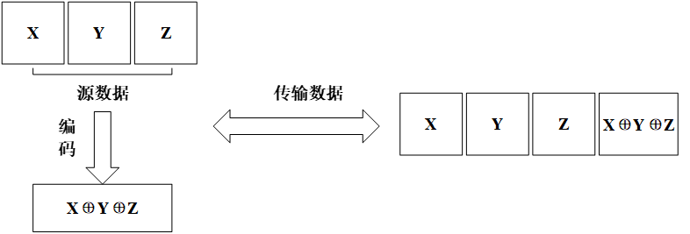
简单的纠删码——奇偶校验码
编码方式：
奇偶校验码是一种通过增加冗余位，使得码字中“1”的个数恒为奇数或者偶数的编码方法。
将原数据分为k个等长的部分，将这k个部分进行异或操作，在数据最后加上异或操作的结果，作为冗余段，然后将原数据和冗余段一起传输。
奇偶校验码编码示例

Slide 26
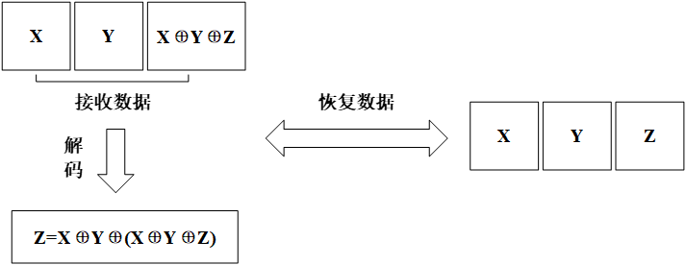
简单的纠删码——奇偶校验码
解码方式：
冗余检测方式，接收方根据接收到的数据和冗余恢复出丢失的数据。也可以对接收到的数据进行异或操作，与数据段尾部的冗余比较，以保证数据传输的可靠性。
奇偶校验码解码示例

Slide 27
两种简单纠删码的性能比较
重复码可容忍擦除率很高，但编码率低，效率低下，造成浪费。
奇偶校验码的编码率高，但可容忍擦除数少，容错性差。
二者的具体区别如表所示。其中n为原数据个数，m为冗余数。
 | 重复码 | 奇偶校验码
可容忍擦除数 | 最多(k-1)倍于原数据包 | 只能容忍1个数据包
编码率 | 低，只有1/n | 高达n/(n+m)

Slide 28
纠删码的分类
目前，纠删码技术在分布式存储系统中的应用主要有四类。
里德-所罗门类纠删码 (Reed-Solomon Code, RS)
阵列码(Array Code: RAID5、RAID6等)
纠删码
奇偶校验码(Parity-Check Code)
数字喷泉码(Rateless Erasure Code)

Slide 29
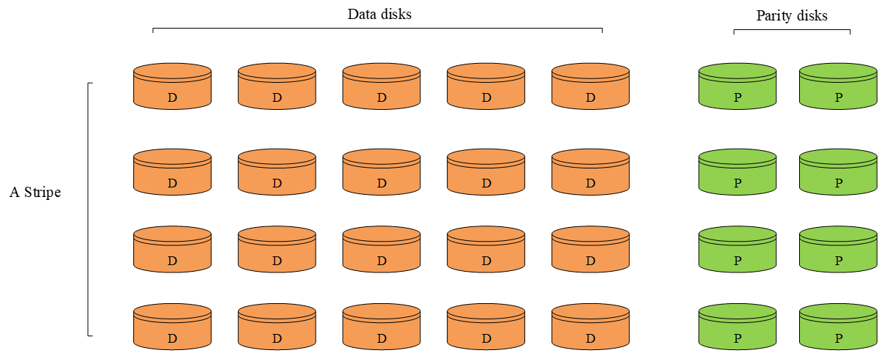
阵列码
阵列码(Array Code)，即奇偶校验阵列码(Parity Array Code)的简称。它将一个条带中的用户数据单元和校验单元排列成一个二维或多维阵列，并基于XOR运算对条带内的单元进行编码。阵列码的提出主要是为了满足高容错磁盘阵列设计的需要。
阵列码分为水平阵列码、垂直阵列码和水平垂直阵列码。
阵列码布局

Slide 30
水平阵列码
水平阵列码的一个条带中的用户数据单元和校验单元分别存放在不同的条块中。
1995年出现了EVENODD码
NetApp公司在EVENODD码的基础上进行改进的RDP码
水平阵列码
2008年Plank提出了Liberation码
STAR码

Slide 31
垂直阵列码
垂直阵列码的一个条带中的每个条块既包括用户数据单元，又包括校验单元。垂直阵列码的出现是为了使更新复杂度达到最低。
X码，根据几何结构构造，一个条块中包含两个校验单元，条带长度必须为质数。
垂直阵列码
B码，利用图的完全因式分解构造，一个条块中只包含一个校验单元。

Slide 32
水平垂直阵列码
水平垂直阵列码的一个条带中一些条块只包括校验单元，另一些条块同时包括用户数据单元和校验单元。
2006年Hafner提出的的HoVer码
水平垂直阵列码
Jin等人对RDP码变形得到的TRDP码

Slide 33
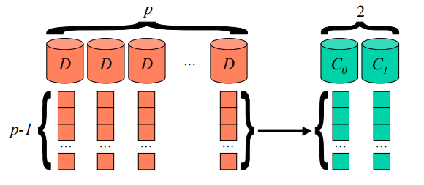
EVENODD码
在阵列码中，EVENODD码是首个可以容忍两列丢失的编码方法，被公认为阵列码的始祖。在EVENODD码中，一共有p列数据列和2列冗余校验列，每一列有p-1个信息位，因此其码字为(p-1)*(p+2)的二维阵列，其中p为大于2的素数。
EVENODD码布局

Slide 34
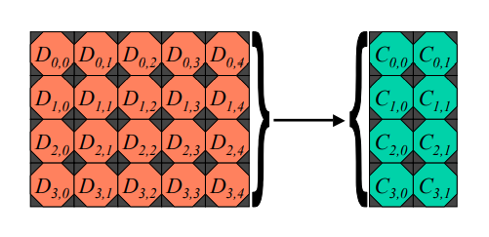
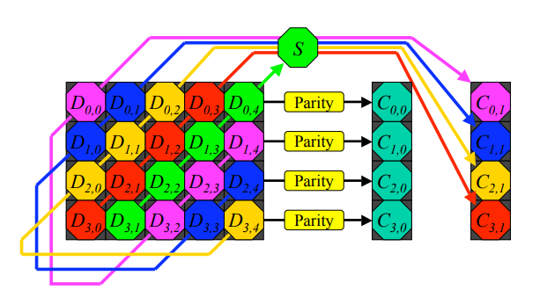
EVENODD码编码过程
p=5时，EVENODD的码字如下图所示，EVENODD编码的目的是计算出C_{0,0}、C_{1,0}、C_{2,0}、…、C_{3,1}。
编码的整体过程

Slide 35
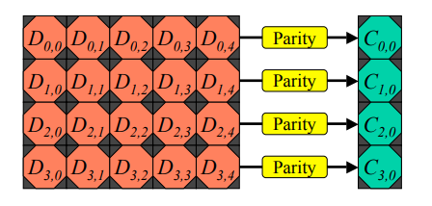

EVENODD码编码过程
(1)计算第一列校验信息即C_{0,0}、C_{1,0}、C_{2,0}、C_{3,0}的值。
C_{i,p} = ${\text{⊕}}_{j=0}^{p−1}$D_{i,j} 0≤i≤p-2 (1)
C_{0,0} = D_{0,0}⊕D_{0,1} ⊕D_{0,2} ⊕D_{0,3} ⊕D_{0,4}
C_{1,0} = D_{1,0}⊕D_{1,1} ⊕D_{1,2} ⊕D_{1,3} ⊕D_{1,4}
C_{2,0} = D_{2,0}⊕D_{2,1} ⊕D_{2,2} ⊕D_{2,3} ⊕D_{2,4}
C_{3,0} = D_{3,0}⊕D_{3,1} ⊕D_{3,2} ⊕D_{3,3} ⊕D_{3,4}

Slide 36
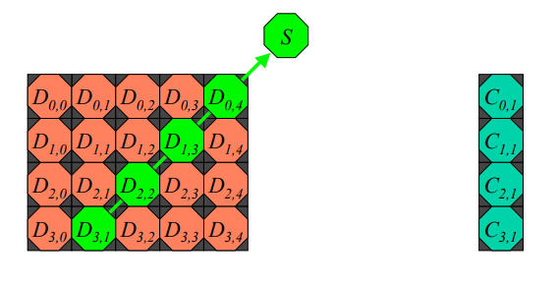
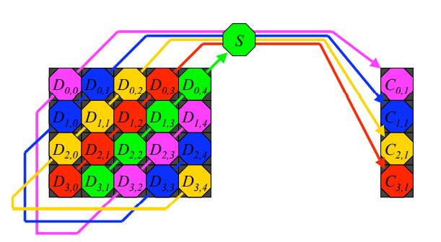
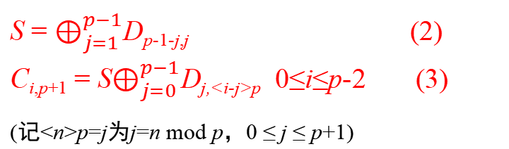
EVENODD码编码过程
(2)计算第二列校验信息即C_{0,1}、C_{1,1}、C_{2,1}、C_{3,1}的值。
S = ${\text{⊕}}_{j=1}^{p−1}$D_{p-1-j,j} (2)
C_{i,p+1} = S${\text{⊕}}_{j=0}^{p−1}$D_{j,<i-j>p} 0≤i≤p-2 (3)
(记<n>p=j为j=n mod p，0 ≤ j ≤ p+1)
S = D_{3,1} ⊕D_{2,2} ⊕D_{1,3} ⊕D_{0,4}
C_{0,1} = D_{0,0}⊕D_{3,2} ⊕D_{2,3} ⊕D_{1,4}⊕S
C_{1,1} = D_{1,0}⊕D_{0,1} ⊕D_{3,3} ⊕D_{2,4}⊕S
C_{2,1} = D_{2,0}⊕D_{1,1} ⊕D_{0,2} ⊕D_{3,4}⊕S
C_{3,1} = D_{3,0}⊕D_{2,1} ⊕D_{1,2} ⊕D_{0,3}⊕S

Slide 37
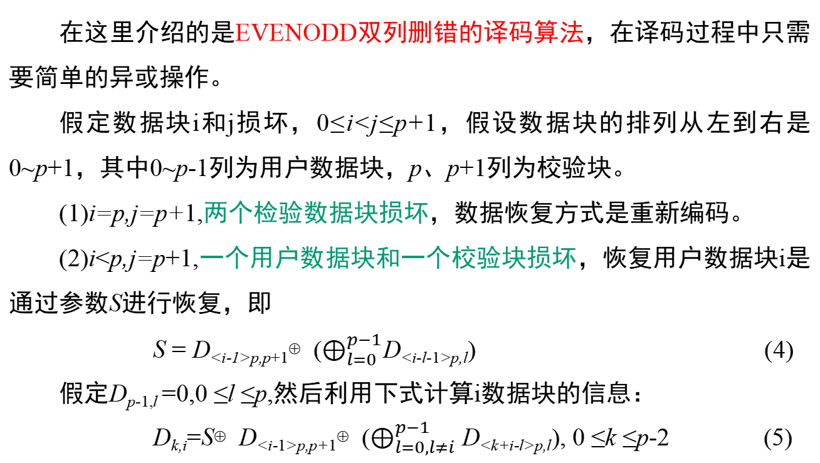
EVENODD码解码过程
在这里介绍的是EVENODD双列删错的译码算法，在译码过程中只需要简单的异或操作。
假定数据块i和j损坏，0≤i<j≤p+1，假设数据块的排列从左到右是0~p+1，其中0~p-1列为用户数据块，p、p+1列为校验块。
(1)i=p,j=p+1,两个检验数据块损坏，数据恢复方式是重新编码。
(2)i<p,j=p+1,一个用户数据块和一个校验块损坏，恢复用户数据块i是通过参数S进行恢复，即
S = D_{<i-1>p,p+1}⊕(${\text{⊕}}_{l=0}^{p−1}$D_{<i-l-1>p,l}) (4)
假定D_{p-1,l} =0,0 ≤l ≤p,然后利用下式计算i数据块的信息：
D_{k,i}=S⊕D_{<i-1>p,p+1}⊕(${\text{⊕}}_{l=0,l≠i}^{p−1}$ D_{<k+i-l>p,l}), 0 ≤k ≤p-2 (5)

Slide 38
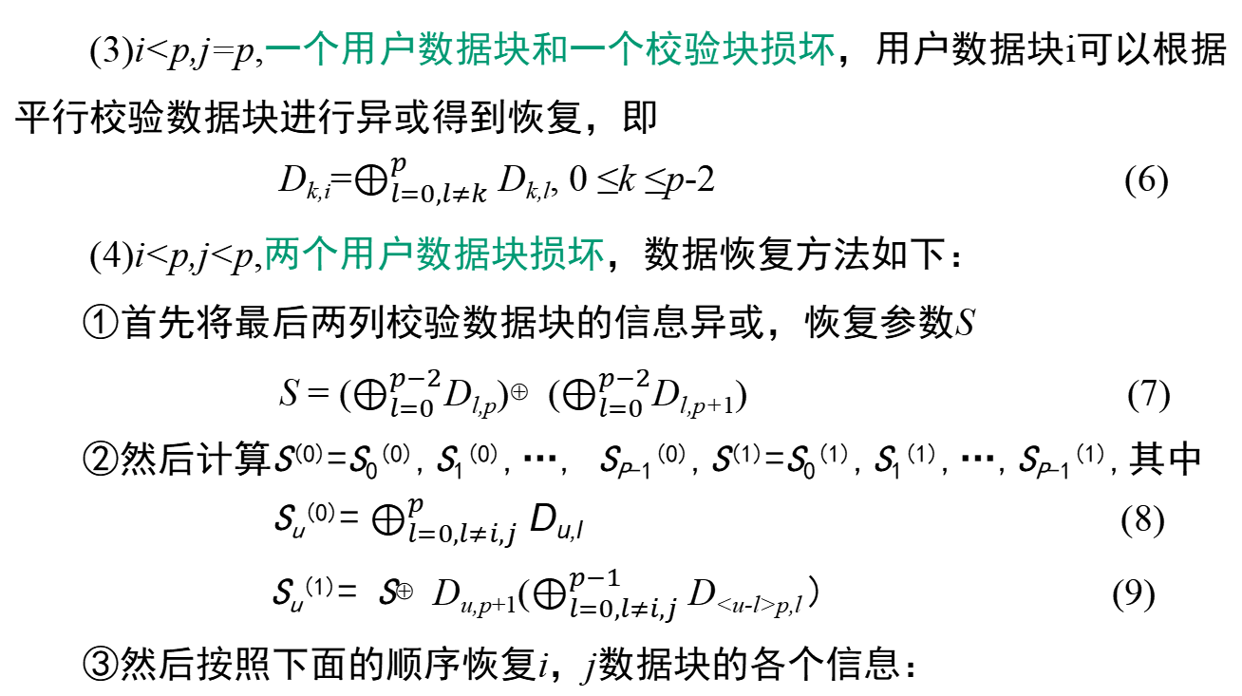
EVENODD码解码过程
(3)i<p,j=p,一个用户数据块和一个校验块损坏，用户数据块i可以根据平行校验数据块进行异或得到恢复，即
D_{k,i}=${\text{⊕}}_{l=0,l≠k}^{p}$ D_{k,l}, 0 ≤k ≤p-2 (6)
(4)i<p,j<p,两个用户数据块损坏，数据恢复方法如下：
①首先将最后两列校验数据块的信息异或，恢复参数S
S = (${\text{⊕}}_{l=0}^{p−2}$D_{l,p})⊕(${\text{⊕}}_{l=0}^{p−2}$D_{l,p+1}) (7)
②然后计算S⁽⁰⁾=S₀⁽⁰⁾,S₁⁽⁰⁾,…, S_{P-1}⁽⁰⁾,S⁽¹⁾=S₀⁽¹⁾,S₁⁽¹⁾,…,S_{P-1}⁽¹⁾,其中
S_{u}⁽⁰⁾= ${\text{⊕}}_{l=0,l≠i,j}^{p}$ D_{u,l} (8)
S_{u}⁽¹⁾= S⊕D_{u,p+1}(${\text{⊕}}_{l=0,l≠i,j}^{p−1}$ D_{<u-l>p,l} ) (9)
③然后按照下面的顺序恢复i，j数据块的各个信息：

Slide 39

EVENODD码解码过程
1 Set s ← <-(j-i)-1>p and a_{m-1,l} ← 0 for 0 ≤ l ≤p-1
2 Let a_{s,j} ← S_{<j+s>p}⁽¹⁾ ⊕a_{<s+(j-i)>p,i} and a_{s,i} ← S_{s}⁽⁰⁾ ⊕a_{s,j}
3 Set s ← <s-(j-i)-1>p if s=p-1 then stop, else goto step 2
利用译码算法恢复第0和2个错误数据块的信息：
初始数据
？ | 0 | ？ | 1 | 0 | 1 | 1
？ | 1 | ？ | 0 | 0 | 0 | 1
？ | 1 | ？ | 0 | 0 | 1 | 1
？ | 1 | ？ | 1 | 1 | 0 | 0
举个例子！

Slide 40
EVENODD码解码过程
初始数据
？ | 0 | ？ | 1 | 0 | 1 | 1
？ | 1 | ？ | 0 | 0 | 0 | 1
？ | 1 | ？ | 0 | 0 | 1 | 1
？ | 1 | ？ | 1 | 1 | 0 | 0
第一步：找到公共因子S，将这个数组的最后两列相异或，得到S=1。这意味着，对角校验是奇校验。根据公式(6)得到校验数组：
S⁽⁰⁾ = 0 1 0 1 0 , S⁽¹⁾ = 0 1 0 1 0
Notes:
分开

Slide 41
EVENODD码解码过程
第二步：利用递归恢复丢失的数据a_{l,0} , a_{l,2} , 0≤l≤3。
由于i = 0,j = 2,故 s = <-(j-i)-1>p = <-3>5 = 2，后续计算过程如表所示。
1 | 2 | 3 | 4
S←2 | a_{2,2}←SD₄ = 0 | a_{2,0}←SH₂⊕a_{2,2} = 0 | S←0
S←0 | a_{0,2}←SD₂⊕a_{2,0} = 0 | a_{0,0}←SH₀⊕a_{0,2} = 0 | S←3
S←3 | a_{3,2}←SD₀⊕a_{0,0} = 0 | a_{3,0}←SH₃⊕a_{3,2} = 1 | S←1
S←1 | a_{1,2}←SD₃⊕a_{3,0} = 0 | a_{1,0}←SH₁⊕a_{1,2} = 1 | S←4
由于S=4=p-1,故算法停止。
Notes:
分开

Slide 42
EVENODD码解码正确性证明
定理一： EVENODD译码算法可以恢复任意2个数据块出错的数据。
证明：如果只有一列出错，我们可以利用剩余的正确校验位数据相异或进行恢复。根据异或的性质可以很容易知道这是完全可行的。
如果有两列出错，假设第i和j列出错，0≤i<j≤p-1。我们假设译码算法的四种情况：
(1)i=p，j=p+1，这种情形和编码过程完全一样，显然此算法可行;
(2)i<p，j=p+1，注意公共因子S的校验值是由公式(4)得到的，它由对角线位(<i-1>p,0),(<i-2>p,1),…,(i,p-1)上的数值相异或得到。这是一条唯一不与第i列相交的对角线(此时第i列无效)。因此所有的对角线都有相同的公共因子S。
Notes:
分开

Slide 43
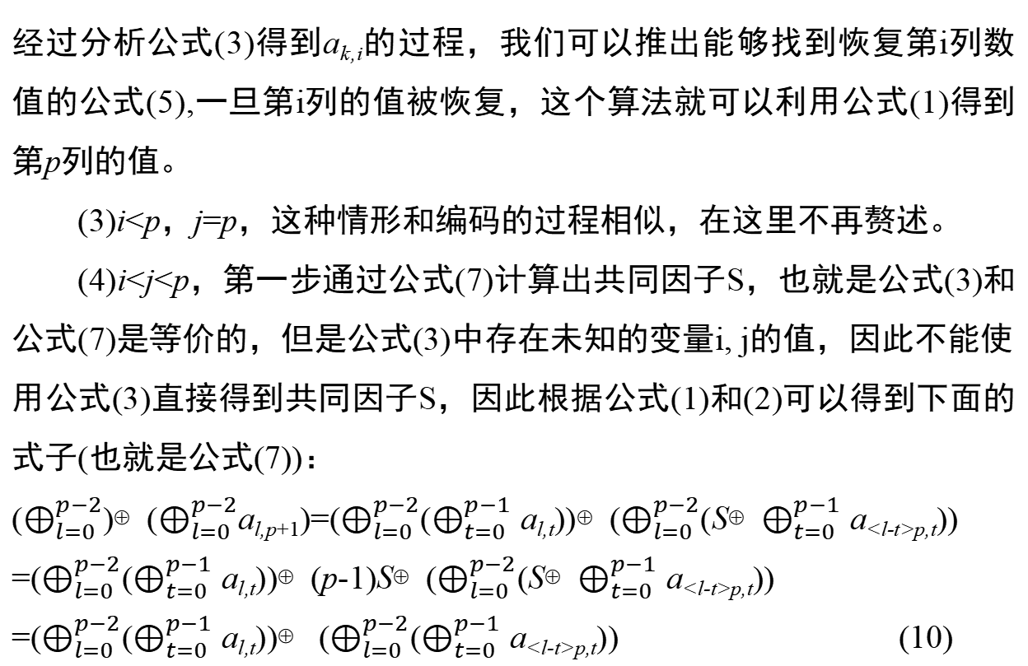
EVENODD码解码正确性证明
经过分析公式(3)得到a_{k,i}的过程，我们可以推出能够找到恢复第i列数值的公式(5),一旦第i列的值被恢复，这个算法就可以利用公式(1)得到第p列的值。
(3)i<p，j=p，这种情形和编码的过程相似，在这里不再赘述。
(4)i<j<p，第一步通过公式(7)计算出共同因子S，也就是公式(3)和公式(7)是等价的，但是公式(3)中存在未知的变量i, j的值，因此不能使
用公式(3)直接得到共同因子S，因此根据公式(1)和(2)可以得到下面的式子(也就是公式(7))：
(${\text{⊕}}_{l=0 }^{p−2}$)⊕(${\text{⊕}}_{l=0 }^{p−2}$a_{l,p+1})=(${\text{⊕}}_{l=0 }^{p−2}$(${\text{⊕}}_{t=0 }^{p−1}$ a_{l,t}))⊕(${\text{⊕}}_{l=0 }^{p−2}$(S⊕${\text{⊕}}_{t=0 }^{p−1}$ a_{<l-t>p,t}))
=(${\text{⊕}}_{l=0 }^{p−2}$(${\text{⊕}}_{t=0 }^{p−1}$ a_{l,t}))⊕(p-1)S⊕(${\text{⊕}}_{l=0 }^{p−2}$(S⊕${\text{⊕}}_{t=0 }^{p−1}$ a_{<l-t>p,t}))
=(${\text{⊕}}_{l=0 }^{p−2}$(${\text{⊕}}_{t=0 }^{p−1}$ a_{l,t}))⊕ (${\text{⊕}}_{l=0 }^{p−2}$(${\text{⊕}}_{t=0 }^{p−1}$ a_{<l-t>p,t})) (10)
Notes:
分开

Slide 44
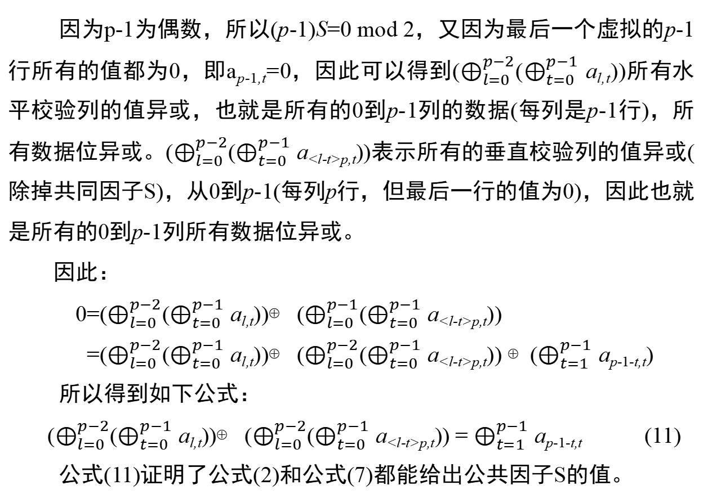
EVENODD码解码正确性证明
因为p-1为偶数，所以(p-1)S=0 mod 2，又因为最后一个虚拟的p-1行所有的值都为0，即a_{p-1,t}=0，因此可以得到(${\text{⊕}}_{l=0 }^{p−2}$(${\text{⊕}}_{t=0 }^{p−1}$ a_{l,t}))所有水平校验列的值异或，也就是所有的0到p-1列的数据(每列是p-1行)，所有数据位异或。(${\text{⊕}}_{l=0 }^{p−2}$(${\text{⊕}}_{t=0 }^{p−1}$ a_{<l-t>p,t}))表示所有的垂直校验列的值异或(除掉共同因子S)，从0到p-1(每列p行，但最后一行的值为0)，因此也就是所有的0到p-1列所有数据位异或。
因此：
0=(${\text{⊕}}_{l=0 }^{p−2}$(${\text{⊕}}_{t=0 }^{p−1}$ a_{l,t}))⊕ (${\text{⊕}}_{l=0 }^{p−1}$(${\text{⊕}}_{t=0 }^{p−1}$ a_{<l-t>p,t}))
=(${\text{⊕}}_{l=0 }^{p−2}$(${\text{⊕}}_{t=0 }^{p−1}$ a_{l,t}))⊕ (${\text{⊕}}_{l=0 }^{p−2}$(${\text{⊕}}_{t=0 }^{p−1}$ a_{<l-t>p,t})) ⊕(${\text{⊕}}_{t=1 }^{p−1}$ a_{p-1-t,t})
所以得到如下公式：
(${\text{⊕}}_{l=0 }^{p−2}$(${\text{⊕}}_{t=0 }^{p−1}$ a_{l,t}))⊕ (${\text{⊕}}_{l=0 }^{p−2}$(${\text{⊕}}_{t=0 }^{p−1}$ a_{<l-t>p,t})) = ${\text{⊕}}_{t=1 }^{p−1}$ a_{p-1-t,t} (11)
公式(11)证明了公式(2)和公式(7)都能给出公共因子S的值。
Notes:
分开

Slide 45
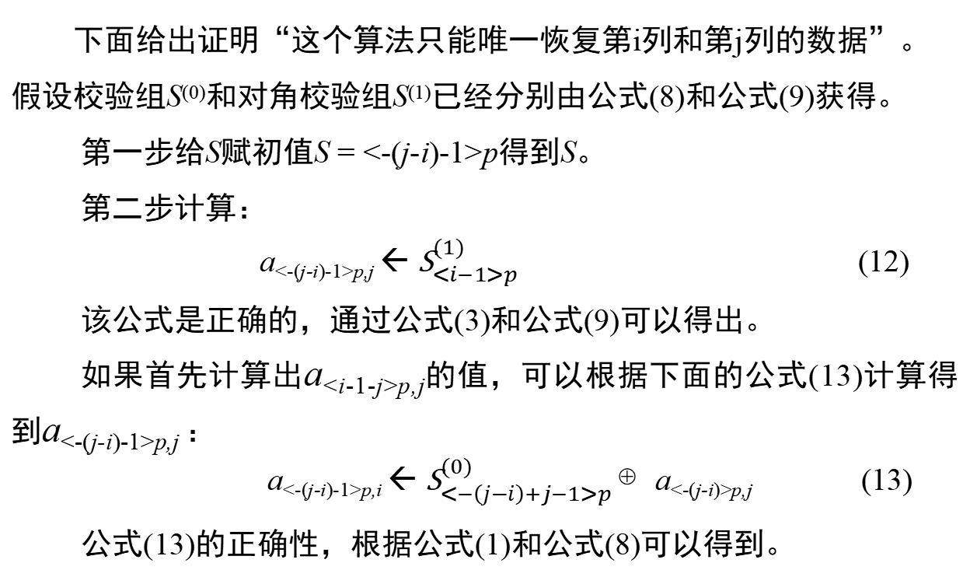
EVENODD码解码正确性证明
下面给出证明“这个算法只能唯一恢复第i列和第j列的数据”。
假设校验组S⁽⁰⁾和对角校验组S⁽¹⁾已经分别由公式(8)和公式(9)获得。
第一步给S赋初值S = <-(j-i)-1>p得到S。
第二步计算：
a_{<-(j-i)-1>p,j} ← ${\text{S}}_{<i−1>p }^{(1)}$ (12)
该公式是正确的，通过公式(3)和公式(9)可以得出。
如果首先计算出a_{<i-1-j>p,j}的值，可以根据下面的公式(13)计算得到a_{<-(j-i)-1>p,j} ：
a_{<-(j-i)-1>p,i} ← ${\text{S}}_{<−\left(j−i\right)+j−1>p }^{(0)}$⊕a_{<-(j-i)>p,j} (13)
公式(13)的正确性，根据公式(1)和公式(8)可以得到。
Notes:
分开

Slide 46
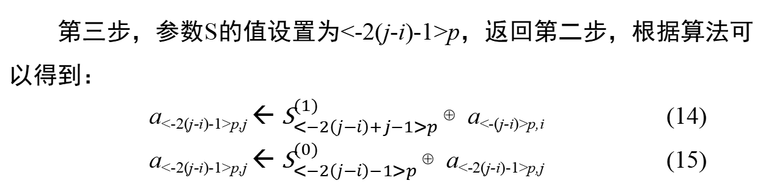
EVENODD码解码正确性证明
第三步，参数S的值设置为<-2(j-i)-1>p，返回第二步，根据算法可以得到：
a_{<-2(j-i)-1>p,j} ← ${\text{S}}_{<−2\left(j−i\right)+j−1>p }^{(1)}$⊕a_{<-(j-i)>p,i} (14)
a_{<-2(j-i)-1>p,j} ← ${\text{S}}_{<−2\left(j−i\right)−1>p }^{(0)}$⊕a_{<-2(j-i)-1>p,j} (15)
Notes:
分开

Slide 47
奇偶校验码
奇偶校验码，是一种完全基于XOR运算的纠删码，他是一种条块宽度为w=1的特殊水平码。最简单的奇偶校验码是单奇偶校验码：在一个条带中，只有唯一的一个校验条块，这个校验条块由所有用户数据条块的XOR运算之和得到。于是单奇偶校验的容错能力为1，其最典型的应用是RAID 5。
基于单奇偶校验码可以构造出容错能力更高的奇偶校验码，大致可分为两类：
(1)根据几何结构构造的奇偶校验码，例如水平垂直奇偶校验码
(2)根据图结构构造的奇偶校验码，例如基于Tanner图的LDPC码

Slide 48
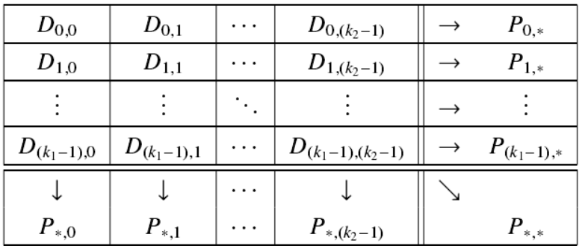
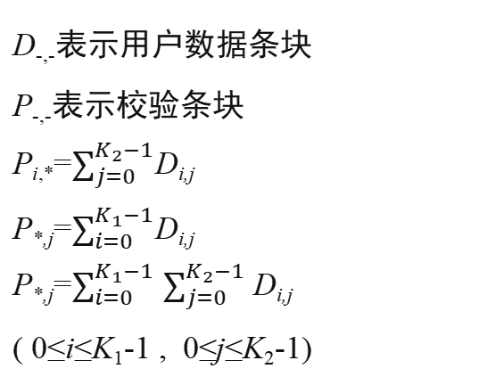
水平垂直奇偶校验码
根据几何结构构造的奇偶校验码。这类奇偶校验码将一个条带中的条块在逻辑上组织成多维几何结构，然后在每个方向上采用单奇偶校验码进行编码，因此具有十分规整的结构，十分易于实现。但是，他们的存储效率通常较低。
eg：水平垂直奇偶校验码
编码方式：他将一个条带中的条块在逻辑上组织成二维阵列结构，然后在水平和垂直方向上分别采取单奇偶校验码进行编码。
D_{-,-}表示用户数据条块
P_{-,-}表示校验条块
P_{i,*}=$∑_{j=0}^{K_{2}−1}$D_{i,j}
P_{*,j}=$∑_{i=0}^{K_{1}−1}$D_{i,j}
P_{*,j}=$∑_{i=0}^{K_{1}−1}$ $∑_{j=0}^{K_{2}−1}$D_{i,j}
( 0≤i≤K₁-1 , 0≤j≤K₂-1)

Slide 49
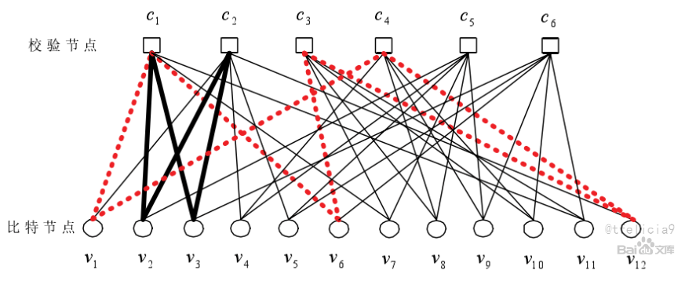
低密度奇偶校验码
低密度奇偶校验码(Low-Density Parity-Check Code,LDPC)最初是为通信链路的容错而设计的，近年来开始在基于广域网的存储应用中被研究。LDPC码的主要优点在于，构造出的高容错LDPC码可以具有接近最高的存储效率并且解码复杂度很低。
LDPC码是一种由级联的随机稀疏二部图和一个传统的纠删码构成的特殊的纠删，级联二部图的意思就是多级二部图。
LDPC码示例

Slide 50
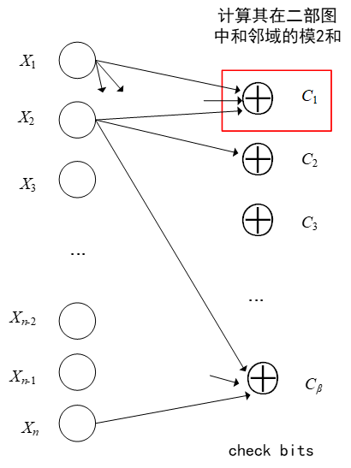
龙卷风码的编码
低密度奇偶校验码的一个典型的例子是龙卷风码(Tornado Code)
编码方式：
龙卷风码通过层层递进的异或操作得到校验码。
如图所示，把原数据分成n个等长的数据块(x₁,x₂,x₃,…,x_{n})，这些数据被称为用户数据块(message bits)。根据多级二部图B₀,B₁,…,B_{k},
B_{k+1}的连接关系，将相连的数据节点进行异或得到下一层校验节点(check bits)的值(C₁,C₂,…,
C_{β})。
龙卷风码编码示例

Slide 51
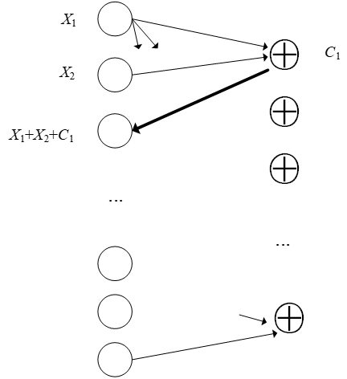
龙卷风码的编码
举例来说，在右图中，某校验块层各节点的值分别为X₁,X₂,X₁+X₂+C₁,…,下一级第一个校验块由X₁⊕X₂得到。
选择哪些变量来进行异或操作由二部图确定，一般来说，级联低密度纠删码二部图的生成具有随机性,通过使用每一级二部图的连接关系，就可以依次生成级联二部图的所有右节点。
龙卷风码中校验块的计算过程

Slide 52

龙卷风码的编码
在此过程中，进行异或操作的次数(或者说是运算层数)由每层中的数据块数目决定。
不妨引入一个参数e, e = m/(m+n), 其中m是最终的校验码数目, 也就是说, e是擦除概率, 它与码率的和为1。显然，e满足e<1。那么, 在校验块计算时, 第一层得到的数据块数目就是e×n，第二层的数目是e²×n，第三层的数目是e³×n，依次递推，第k层的数据块数目就是e^{k}×n。
龙卷风码中校验块的计算过程

Slide 53
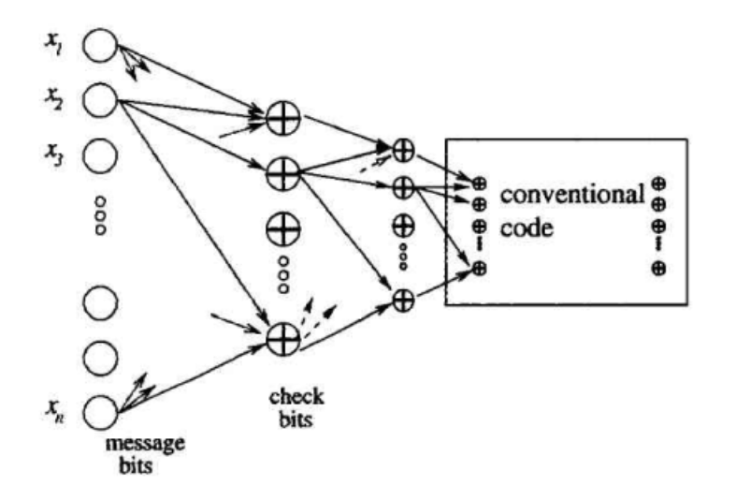
龙卷风码的编码
下图说明，最后一级(也就是二部图中的B_{k+1})的计算使用传统的编码方法(如RS码的编码方法)。最后一级的运算中，B_{k+1}和B_{k}具有相同的变量节点，根据连接关系生成新节点。
至此，整个编码工作完成。发送方传输的编码就是原数据包加上校验块的总数据包。
龙卷风码解码过程

Slide 54
龙卷风码的解码
解码方式：
接收方收到n+m个数据包，如果包含源数据的n个数据包有丢失，就可以通过m个冗余数据包进行重构。
解码过程实际上是一个在二部图上去边的过程，从最高级二部图开始： (1)首先，利用B_{k}和B_{k+1}得到它们的信息块，即B_{k-1}的校验块。
(2)然后，依次得到B_{k-2},...,B₁,B₀的校验块。
(3)最后，得到B₀的m个信息块。
当然，如果在解码开始时就已经得到了某一层B_{i}(0≤i<k)的所有校验块，那么就可以直接从B_{i}开始解码。

Slide 55
龙卷风码的容错性和数据恢复
容错性：
如果与某一校验节点相邻的信息节点中存在一个丢失数据的信息节点, 那么可以通过该校验节点和其它节点进行异或运算，得到丢失的信息数据。
数据恢复：
这里的“信息节点”与“校验节点”是相对的，在每一层异或运算中，参数节点称为“信息节点”，生成节点称为“校验节点”。具体步骤如下：
(1)所有校验节点赋初始值0，所有信息节点根据接收的信息赋值为0,1,或D (删除)。
(2)根据边的连接关系，把所有未被删除的信息节点的值和与其相连的校验节点的值(模二)相加，并将得到的值作为该校验节点的新值，然后从二部图中去掉这些正确接收的变量节点以及与之相连的边。

Slide 56
龙卷风码的数据恢复
(3)在得到的二部图中寻找度数为1的校验节点。如果某一校验节点度数为1,则该校验节点的值就等于唯一与它相连的信息节点的值，此信息节点所对应的信息比特得到恢复。
(4)再根据边的连接关系，把恢复出来的信息节点的值与和它相连的校验节点的值(模二)相加，作为这些校验节点的新值，并从二部图中去掉恢复出来的信息节点和与之相连的边。
(5) 在去边之后的二部图中重复步骤(3)(4)，直至二部图中不存在度数为1的校验节点，或所有的原数据(message bits) 值均被恢复。
这样，所有能恢复的丢失数据都能被恢复。此解码过程中只有异或计算，故解码速度较其他纠删码快速。

Slide 57
龙卷风码的复杂度分析
 | Tornado code
编码时间复杂度 | O(nln(1/e))
解码时间复杂度 | O(nln(1/e))
编码率 | 1-p(e)^exp(1+e)

Slide 58
龙卷风码的优点
优点:
(1)由于只涉及异或操作，编码率高，其中p(e)(e是擦除概率)是一个极小量，与二部图的选择有关。
(2)编码过程提到，进行异或操作的次数，也就是二分图的边的数目，由每层中的数据块数目决定。因此该算法的复杂度为线性，编解码效率高。
(3)由于所有的丢失数据基本能恢复，龙卷风码能提供接近最优的损失保护。

Slide 59
龙卷风码的缺点
缺点:
(1)需要擦除概率e作为输入，而擦除概率难以精确获得、随时可能变化、多个接受者的擦除概率不同的特点也带来了这种算法的缺点。
(2)和RS Code一样，在数据规模较大，且在数据规模较大的情况下，编解码优势才比较明显。数据规模较小时并不能体现很大优势。

Slide 60
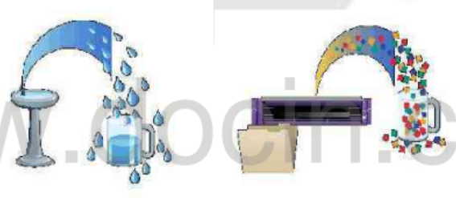
数字喷泉码
数字喷泉码是一类码率不受限制的纠删码(Rateless Erasure Code)，也称为无速率编码，是一类基于图的线性纠删码。喷泉码是指可以由k个原始数据分组生成任意数量的编码分组，而接收方只要收到其中任意m个编码分组，即可通过译码以高概率成功恢复全部原始数据分组。
可以看到，上述编码过程就如同源源不断产生水滴(编码分组)的喷泉(编码器)，而我们只要用杯子(译码器)接收足够数量的水滴，即可达到饮用(成功译码)的目的。正因如此，该种编码被称为喷泉码。
数字喷泉码的形象说明

Slide 61


数字喷泉码的发展
John Byers 及Michael Luby 等人于1998 年首次提出了数字喷泉(Digital Fountain)的概念，它是针对大规模数据分发和可靠广播的应用特点而提出的一种理想的解决方案。但当时并未给出实用数字喷泉码设计方案。
2002年，M.Luby提出了第一种现实可行的喷泉码——LT码。在学术理论日渐完善的同时，喷泉码也日益受到产业界的关注，获得了越来越多的实际应用。
目前，一种由Digital Fountain公司设计的系统Raptor码也已经被DVB-H标准和3GPP组织的MBMS标准采用，并且正在参与其他多项国际标准的制定。

Slide 62
数字喷泉码的研究现状及方案
喷泉码的研究现状：
(1)应该尽量减小译码开销ε,使其趋于零。
(2)应该尽量减小编译码复杂度，理想情况下，应该使生成每个编码分组需要的运算量是一个与k无关的常数，而成功译码m个编码分组获得k个原始数据分组需要的运算量是一个关于k的线性函数。
随机线性喷泉码
喷泉码的研究方案
LT码
Raptor码

Slide 63
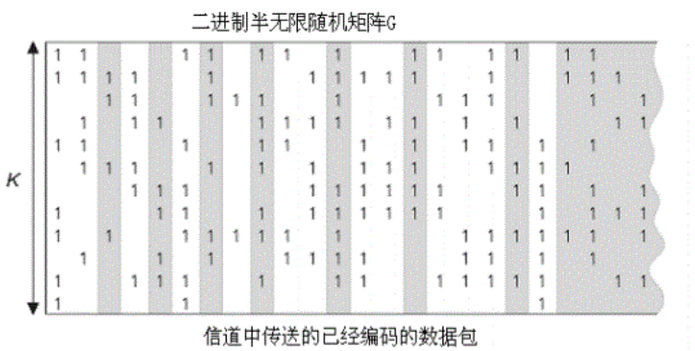
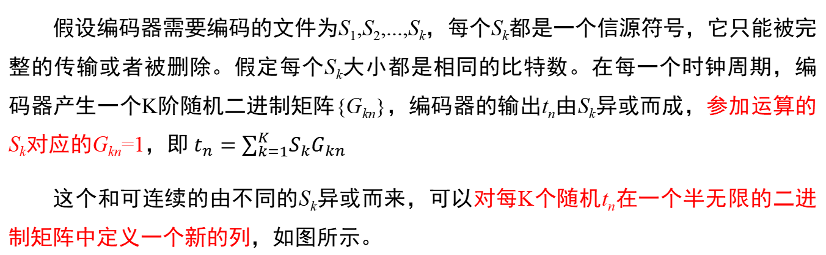
随机线性喷泉码的编码
假设编码器需要编码的文件为S₁,S₂,...,S_{k}，每个S_{k}都是一个信源符号，它只能被完整的传输或者被删除。假定每个S_{k}大小都是相同的比特数。在每一个时钟周期，编码器产生一个K阶随机二进制矩阵{G_{kn}}，编码器的输出t_{n}由S_{k}异或而成，参加运算的S_{k}对应的G_{kn}=1，即$t_{n}=∑_{k=1}^{K}S_{k}G_{kn}$
这个和可连续的由不同的S_{k}异或而来，可以对每K个随机t_{n}在一个半无限的二进制矩阵中定义一个新的列，如图所示。
随机矩阵G

Slide 64
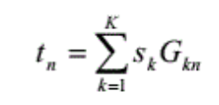
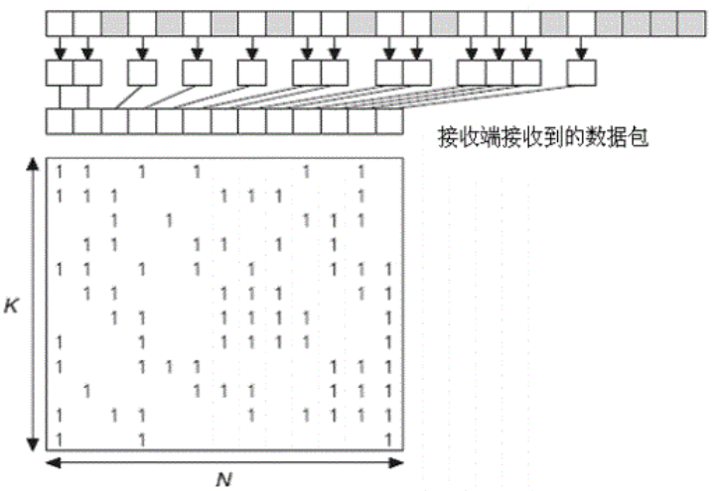
随机线性喷泉码的编码
经过信道传输，发生数据包删除，接收端一直接收数据包，直到接收到N个数据包。
K – BY – N 矩阵，称其中一部分为G

Slide 65
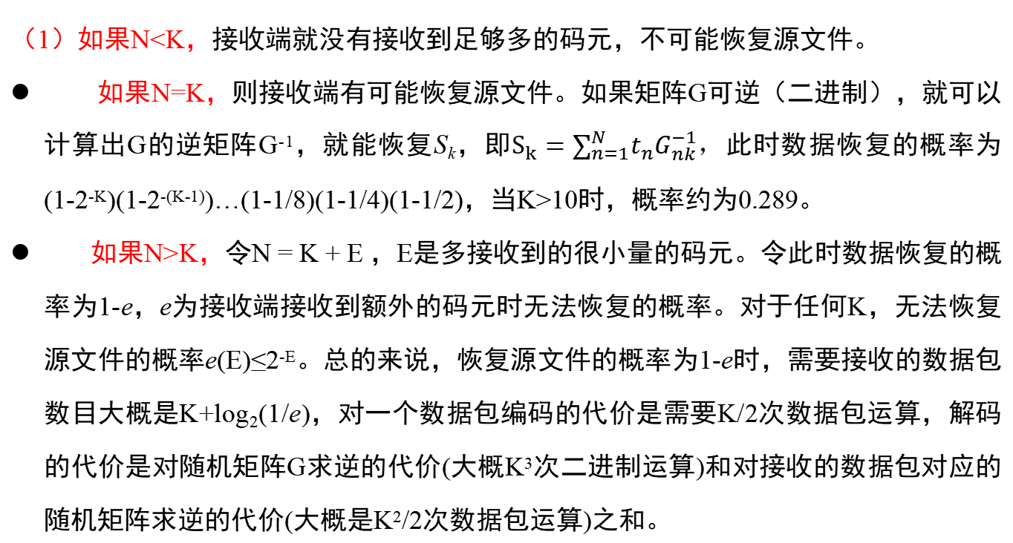
随机线性喷泉码的解码
（1）如果N<K，接收端就没有接收到足够多的码元，不可能恢复源文件。
如果N=K，则接收端有可能恢复源文件。如果矩阵G可逆（二进制），就可以计算出G的逆矩阵G⁻¹，就能恢复S_{k}，即$S_{k}=∑_{n=1}^{N}t_{n}G_{nk}^{−1}，$此时数据恢复的概率为(1-2^{-K})(1-2^{-(K-1)})…(1-1/8)(1-1/4)(1-1/2)，当K>10时，概率约为0.289。
如果N>K，令N = K + E ，E是多接收到的很小量的码元。令此时数据恢复的概率为1-e，e为接收端接收到额外的码元时无法恢复的概率。对于任何K，无法恢复源文件的概率e(E)≤2^{-E}。总的来说，恢复源文件的概率为1-e时，需要接收的数据包数目大概是K+log₂(1/e)，对一个数据包编码的代价是需要K/2次数据包运算，解码的代价是对随机矩阵G求逆的代价(大概K³次二进制运算)和对接收的数据包对应的随机矩阵求逆的代价(大概是K²/2次数据包运算)之和。

Slide 66
随机线性喷泉码的解码
当一个随机码对删除信道而言并不是技术上的最佳码，在接收端接收到K个数据包时，只有0.289的概率恢复源文件，这几乎可以认为是最好的了。但当接收到额外的E个数据包时，无差错的恢复源文件的概率就至少为1-e，其中e=1-2^{-E}。因此，随着源文件大小的增加，随机线性喷泉码能够无限地接近香农理论的极限。唯一的缺点是随机线性喷泉码的编码和解码的代价都是二次方，编码时还会出现三次方。当K比较小时，这并不重要，但若K很大时，编码和解码的代价就会很大。因此，我们希望更小的编码和解码代价来解决问题。

Slide 67
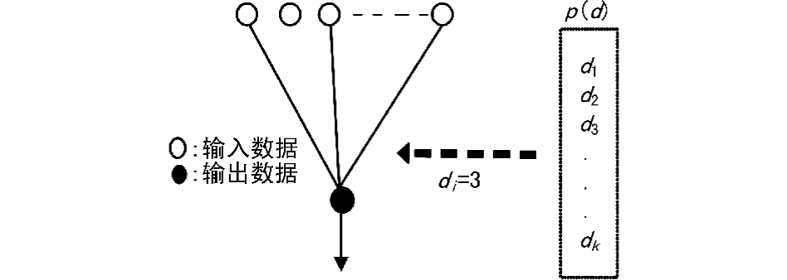
LT码的编码
将长为n的文件分割成k=n/w个等长的输入符号s_{k}(每个输入符号的长为w)。每个数据包称为输入符号，每个编码包为输出符号。若一个输出符号结点的度为d,定义LT码的度分布ρ(d)(d≥1)为d的概率分布。编码步骤如下：
(1)编码器首先在1~k范围内按某一分布ρ(称为编码度分布)随机选取一个整数d,其中k称为该码的码长，d称为编码分组的度;
(2)在所有输入符号中随机均匀地选取d个符号作为该编码符号的邻节点符号;
(3)将d个数据进行异或并输出，即对这d个输入符号求异或得到一个编码符号t_{n}。
不断重复上面的步骤，就可以得到无限多个编码分组。
LT编码过程

Slide 68
LT码的编码
在这些步骤中一些细节需要注意：LT码编码之前要先确定度分布函数，度值的确定由度分布函数来计算。不同的度分布，k的概率值是不同的，但度分布概率函数只是确定了取度值为d的概率是多少，而并不能确定这d个原始编码分组是哪些，所以对于这d个原始编码分组的选择来说是任意的，这里对这d个原始编码分组的选择采用均匀分布来进行选取，即从区间[1,k]中按均匀分布随机生成d个整数。区间[1,k]中所有整数被选取的概率是相等的。把这d个整数进行异或，就得到了一个编码分组。
LT编码过程

Slide 69
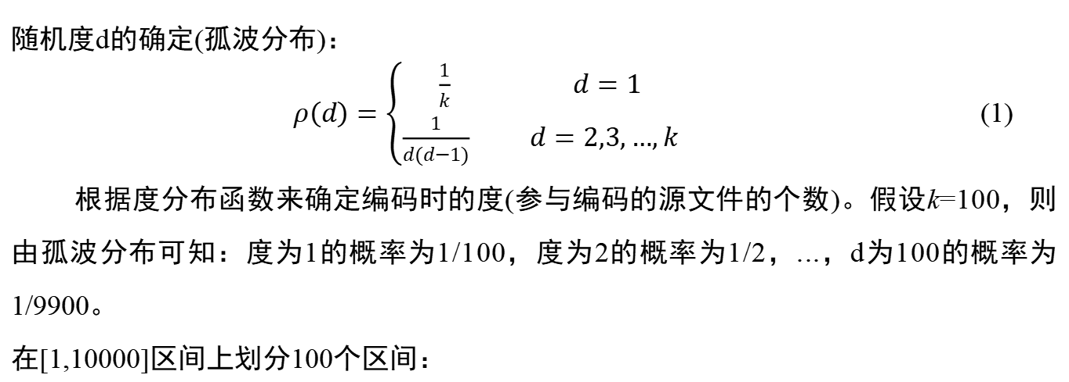
随机度d
随机度d的确定(孤波分布)：
$ρ\left(d\right)=\left\{\begin{matrix}\frac{1}{k} d=1 \\ \frac{1}{d(d−1)} d=2,3,…,k\end{matrix} \right.$ (1)
根据度分布函数来确定编码时的度(参与编码的源文件的个数)。假设k=100，则由孤波分布可知：度为1的概率为1/100，度为2的概率为1/2，...，d为100的概率为1/9900。
在[1,10000]区间上划分100个区间：
度 | 取该度的概率 | 取该度的空间
1 | 1/100 | (0,100]
2 | 1/2 | (100,5100]
3 | 1/6 | (5100,6766]
… | … | …
100 | 1/9900 | (9999,10000]

Slide 70
S_{k}的确定
确定了一次编码的度后，还需要确定是由哪几个s_{k}异或编码，可以用和确定度相同的方法来选取s_{k}。
在[1,10000]区间上划分100个区间：
s_{k} | 取该度的概率 | 取该度的空间
S₁ | 1/100 | (0,100]
S₂ | 1/100 | (100,200]
S₃ | 1/100 | (200,300]
… | … | …
S₁₀₀ | 1/100 | (9900,10000]
在0到10000之间随机产生d个数，看这d个数落在哪个区间，选取这些区间所对应的s_{k}进行编码。

Slide 71
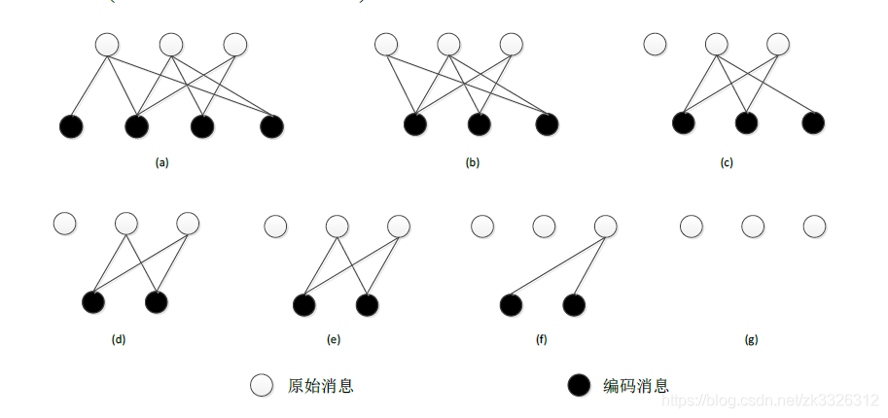
LT码的解码
LT码的解码采取迭代法(BP算法)。在解码的每一步，解码器都在编码符号集合中寻找度为1的符号，从而直接恢复出它们所连接的输入符号，然后将这些输入符号与跟它们有连接的编码符号进行异或并将结果取代该编码符号原来的值，完成之后删去它们之间的连接关系，并相应地修改编码符号的度。重复上述过程直至不存在度为1的符号为止。
如果所有输入符号都被恢复则解码成功，否则解码失败。
LT解码过程

Slide 72
LT码的解码
具体步骤是：
(1)如图(a)所示，接收一定数量的编码分组，根据编码分组间的对应关系(可以通过分组头部等方式显式传递，也可以通过事先约定伪随机序列等方式隐式传递)建立双向图。顶层节点代表原始分组，底层节点代表编码分组，连接它们的边代表该原始分组是该编码分组的模二和分量。
LT解码过程

Slide 73
LT码的解码
(2)任意选取一个度数为1的编码分组。如果不存在，则译码停止;如果存在，则通过简单的复制运算，即可恢复与之相连的唯一原始分组，如图(b)所示。
LT解码过程

Slide 74
LT码的解码
(3)将已经恢复的原始分组模二和到与其相连的所有其他编码分组中，消除其在这些编码分组中的模二和分量。相应地，将双向图中对应的边删除，使得这些编码分组的度数减1。如图 (c)所示。如果某个编码分组的度数减小为1，则称该编码分组被“释放”，如图(c)最右侧的编码分组。
LT解码过程

Slide 75
LT码的解码
(4)重复步骤(2)和(3)，直至译码停止。如果所有原始分组都已经恢复，则译码成功;否则，译码失败，必须接收更多的编码分组才能继续译码。
一般来说，为了保证所有数据均能恢复出来，度的选择期望值必须高于O(logn),舍弃编码过程中关于计算量的考虑。
LT解码过程

Slide 76
LT码的特点
 | LT码
编码时间复杂度 | O(nlogn)
解码时间复杂度 | O(nlogn)
编码率 | 低
LT码的编解码时间复杂度均为O(nlogn)。另外，LT码因为随机性，编码率并不确定，不过确定的是其编码效率较为低下。

Slide 77
Raptor码
产生原因：
LT码生成的编码包中有少量连接度很高的包，这些高连接度包的存在消耗了很多编译码异或操作，同时也降低了低连接度包的比例，从而减小了译码过程中可译集的大小，降低了译码成功率。
基本思想：
Raptor码提出采用两步编码的方式。首先对原始信息用一个分组码进行预编码，然后采用一个弱化的LT码对数据进行编码并发送。
Notes:
Raptor码是LT码的基础上发展出来的改进版。
它是基于这样一个认识：LT码生成的编码包中有少量连接度很高的包，这些包的作用主要是保证对所有数据包的良好覆盖，从而保证译码的完整性，然而这些高连接度包的存在消耗了很多编译码异或操作，同时也降低了低连接度包的比例，从而减小了译码过程中可译集的大小，降低了译码成功率。如果能采用别的方法来代替高连接度包完成对数据包的良好覆盖则可以有效地提高译码成功率并降低编译码复杂度。
基于这个思想，Raptor码提出采用两步编码的方式。首先对原始信息用一个分组码进行预编码，然后采用一个弱化的LT码对数据进行编码并发送。所谓弱化的LT码是指它生成的编码包没有高连接度包，无法完全译出原始数据。Raptor码译码时，首先用BP算法对数据进行正常译码。由于弱化LT码能以很高的概率恢复出绝大多数的数据包，因此剩下未被译码的数据包所占的比例就被控制在一个很小的范围以内，这些未被译码的数据不再通过高连接度的编码包来保证覆盖和恢复，而是利用预编码的纠错能力进行恢复。通过联合优化弱化LT码和预编码的码率和参数，Raptor可以获得更低的编译码复杂度，而在相同译码开销下能实现更高的译码成功率。

Slide 78

课堂思政
Raptor码是在LT码的基础上发展出来的改进版，Raptor码的出现告诉我们有问题不可怕，改正就是了。正如党的十八大以来习总书记反复强调的“直面问题、解决问题”的思想，并且敢于直面问题、勇于修正错误使我们党的显著特点和优势。

Slide 79
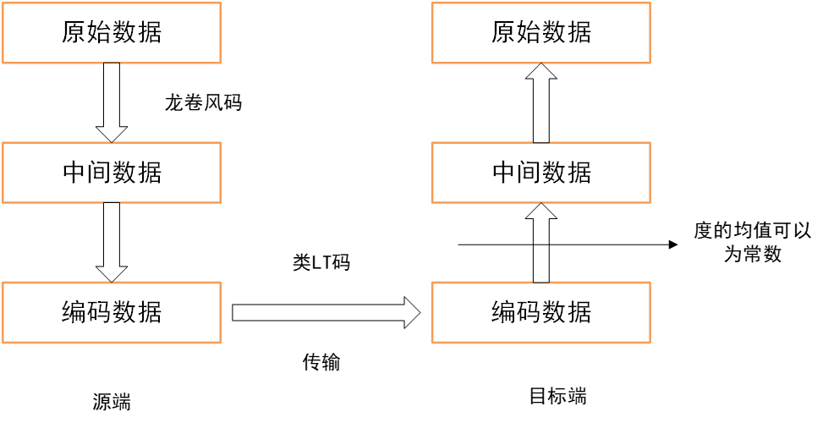
Raptor码的编码
如下图所示，通过预编码过程，首先采用某种传统的编码方法(图中采用龙卷风码编码方法，如同Raptor码的命名Rapid-Tornado所暗示，这里一般采用的就是龙卷风码)，将原始数据编码成为中间编码校验单元。然后将这些中间编码校验单元作为LT码的输入符号，进行编码。
Raptor码编码解码过程

Slide 80
Raptor码的解码
与编码过程相对应地，解码时只需要利用LT码解码技术恢复所有的中间编码校验单元，再根据中间编码的获得方式，使用传统编码的解码方式得到源数据包。
Raptor码编码解码过程

Slide 81
Raptor码的特点
Raptor 使用联合优化弱化LT码和预编码的码率和参数可以获得更低的编译码复杂度。
Raptor码的编码和译码均需O(kln(1/ε))次包“异或操作”，其中ε是译码开销。
Raptor 使用联合优化弱化LT码和预编码的码率和参数可以在相同译码开销下获得更高的译码成功率。
Raptor码的编译码复杂度与码长成线性关系，优于LT码的对数关系。

Slide 82
内容提要
纠删码技术的介绍
纠删码的基础知识介绍
纠删码的分类及其编解码原理
纠删码的拓展

Slide 83
EC码的应用
替代RAID
RAID的目的是在硬盘驱动器(HDD)失效时保护数据，它里面的数据可通过奇偶校验或镜像副本重新创建，但电子机械式硬盘发生故障的几率很高。Erasure code 存储消除了所有RAID问题。2009年Google在第二代GFS中使用了RS(6,3)编码，Facebook早期也在HDFS中使用了RS(10,4)编码。
各大互联网公司的存储服务
例如Google在GFS中使用了RS(6,3)编码，Facebook在HDFS中使用了RS(10,4)编码，Microsoft在Azure中使用了LRC(12,2,2)编码，阿里云在盘古中使用了RS(8,3)编码。
应用在AWCloud中
AWCloud中利用FPGA技术提高了纠删码的性能。
Notes:
RAID全称独立磁盘冗余阵列，1989 年开始成为基于磁盘的数据保护标准，事实证明它是一个可靠的数据保护方法，但现在最基本的存储原理正在慢慢发生变化，RAID 也面临再次革命。RAID的目的是在硬盘驱动器(HDD)失效时保护数据，当HDD发生故障时，根据不同类型的RAID，它里面的数据可通过奇偶校验或镜像副本重新创建，但电子机械式硬盘发生故障的几率很高。Erasure code 存储与RAID完全不同，它消除了所有RAID问题，它是一种全新的技术。
在Ceph中纠删码相对于多副本而言，读取数据需要同时访问更多的磁盘，由算法本身带来的额外网络消耗，以及磁盘故障时额外CPU消耗，导致纠删码性能比多副本要差，因此仅适合于存储大量对时延不敏感的冷数据（如备份数据）。
AWCloud利用FPGA高效的计算能力，将原本使用CPU计算的纠删码算法offload到FPGA硬件上，通过PCI-e方式完成数据在CPU和FPGA硬件之间的交换，最终达到降低CPU消耗的方式来提升集群性能，寻求成本与性能之间的平衡。

Slide 84
EC码的问题探讨
什么适合使用纠删码？
如何评判不同产品的纠删码？
纠删码会在未来掀起浪潮吗？

Slide 85
什么适合使用纠删码
从数据类型的角度而言，归档数据适合使用纠删码。首先，归档数据需要保存相当长的一段时间，一份、两份或多份数据出现问题的可能性会急剧上升；其次，归档数据的写入操作很少，使得纠删码可以很轻易的恢复数据，并且纠删码的额外开销很少，如果没有故障发生，纠删码对读取操作通常不会有任何影响。
从应用的角度来看，对于读写都很繁忙的应用，使用纠删码并不是一个很好的选择。但对于只有大量读取的应用，纠删码可以提供强大的可靠性，并且在恢复数据的时候只产生很小的额外开销，因为纠删码的额外开销主要来自写操作。
——来自TechTarget中国原创内容中Miller的回答

Slide 86
如何评判不同产品的纠删码
评判纠删码的第一条标准是性能：即部署了一种纠删码后写入速度有多快，进行数据恢复时的读取速度有多快。
另一个标准是纠删码如何将数据单元分割：可以是整盘的分割，可以是卷级的分割，也可以是部分盘或部分卷的分割等等。分割时还会遇到的一个问题是纠删码单元的数量有多少，有10个数据单元和5个纠删码单元组成的纠删码系统，也有12个数据单元和4个纠删码单元组成的纠删码系统。但大部分纠删码产品都能配置数据单元和纠删码单元的个数。
最后需要考虑的是某些纠删码类型会带来一些问题：比如在部署之前需要了解每个厂商的纠删码是如何工作的，它们能在什么样的场景恢复数据故障。
——来自TechTarget中国原创内容中Miller的回答

Slide 87
纠删码会在未来掀起浪潮吗
在某些领域，纠删码会在未来掀起一波浪潮，特别是在存储归档领域纠删码是必备的。因为当把数据保存10年甚至20年时会经历各种故障并将它们恢复，并且在数据归档中，需要经常读取数据，但不会产生额外的性能开销。
此外，未来纠删码是否会成为潮流取决于设备容量大小和读写速率的相对速度提升差异。当存储容量的增速大于读写速率的增速时，纠删码的作用就更能够体现，这就是为什么从90年代中期的RAID5走到了今天的RAID6。
——来自TechTarget中国原创内容中Miller的回答

Slide 88

EC码的优点
灵活的设定副本数量，从而在数据持久性和成本间做出权衡，满足不同的应用场景。比如储存冷数据时，可将副本数缩小至1.2，即冗余数据是有0.2。
Erasure code在面对自然灾难或技术故障时具有很好的恢复能力。另外，Erasure code允许同时发生多种故障。
Erasure code有内置的数据安全性。Erasure code使用的数据块可以分布在城市、地区、一个数据中心或全球任何地方的不同存储位置。
Notes:
（1）Erasure Code最大的优势是能够灵活的设定副本数量，从而在数据持久性和成本间做出权衡，满足不同的应用场景。比如储存冷数据时，可将副本数缩小至1.2，即冗余数据是有0.2。
（2）Erasure code使用的数据块可以分布在一个数据中心、城市、地区或全球任何地方的不同存储位置。Erasure code有内置的数据安全性，因为每个独立的数据块不包含足以泄露原始数据集的信息，要完全挽回完整的数据集，需要用到不同存储节点上的大量数据块子集，究竞需要多少数据块取决于当初加入到每个数据块的额外信息决定的，额外信息越多意味着恢复整个数据集需要的数据块越少。
（3）Erasure code在面对自然灾难或技术故障时具有很好的恢复能力，因为只需要数据块的一个子集就可以恢复原始数据，实际上，使用Erasure code 时，允许同时发生多种故障，包括托管设备，服务器，存储元件，HDD 或网络，数据始终保持是可访问的。

Slide 89
EC码的代价
纠删码技术提高存储资源利用率的表现1：提供近似三副本的可靠性
纠删码技术提高存储资源利用率的表现2：减小冗余存储
01
02
03
04
纠删码技术的代价2：网络负载
纠删码技术的代价1：CPU计算量
Notes:
网络负载：在出现硬盘故障后，重建数据非常耗CPU，而且计算一个数据块需要通过网络读出k倍的数据并传输，因而网络负载成倍增加。

Slide 90
EC码的优化——LRC
分析故障特征：
所有的故障都将导致同样的重建代价，无论是一个盘，还是M个盘。
单个磁盘故障的几率远远大于多个磁盘同时故障的几率，通常在90%以上。
局部校验编码：
将校验块（parity block）分为全局校验块(global parity)和局部重建校验块(local reconstru
-ction parity)，故障恢复时分组计算。

Slide 91
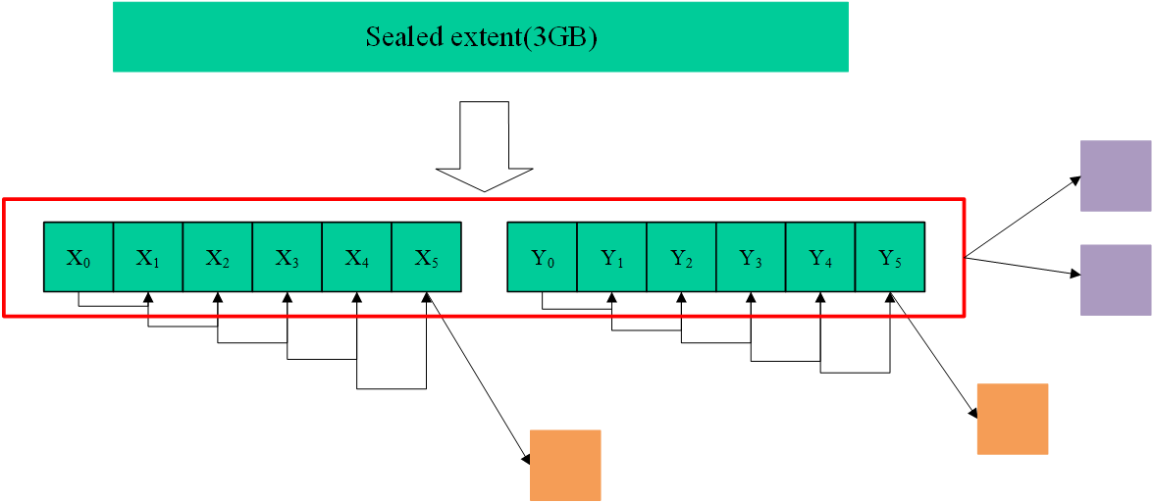
EC码的优化——LRC
以微软Azure的云存储(Windows Azure Storage)实现为例，它采用LRC(12,2,2)编码，12个数据块为一组编码，并进一步将这12个数据块平均分为2个本地组， 每个本地组包括6个数据块，并分别计算出一个local rec
-onstruction parity，再根据所有12个数据块计算出2个global parities。
LRC原理图

Slide 92
EC码的优化——LRC
当发生任何一个数据块错误时，只用本地组内的数据块和校验块即可恢复出原始数据。而恢复代价(通过网络传输的数据块数量)就由传统RS(12,4)编码的12，变为6，恢复过程的网络I/O开销减半，同时数据冗余度保持不变，仍为(12+2+2)/ 12 = 1.33。
LRC原理图

Slide 93
EC码的优化——LRC
另外，有一点要特别注意，LRC并不是100%不丢数据的，4个块坏掉的情况下，只有86%的几率能找回数据，从可靠性排序来说，RS(12,4) > LRC(12,2,2) > RS(6,3)。
LRC原理图

Slide 94
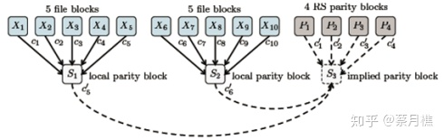
LRC的应用
同样为减少数据恢复的网络I/O代价,FaceBook在2013年和加州大学共同发表了论文——XORing Elephants: Novel Erasure Code for Big Data，并把这一成果用在“进阶版HDFS”上。
LRC应用示例

Slide 95
LRC的应用
LRC应用示例
从10个原始数据块计算出4个校验块。将10个数据块均分为2组，每组单独计算出一个局部校验块(Parity)数据恢复代价降低一倍，即恢复任何一个数据块错误只进行5次网络I/O，从网络传输5个数据块。
数据冗余度为(10+4+2)/10 = 1.6
本质上，以更高的数据冗余度来换取更小的数据恢复代价。

Slide 96
EC码的仿真
EVENODD码的仿真(Java)
LT码的仿真(Matlab)

Slide 97
EVENODD码的编码仿真
protect void encode(){
int [][]dataCache,tempMatrix1,tempMatrix2;
tempMatrix1 = new int[tempMemory[0].getColumn()][tempMenory[0].getRow()];
//暂存运算过程中水平校验位的数据值的转置数据
tempMatrix2 = new int[tempMemory[0].getColumn()][tempMemory[0].getRow()];
// 暂存运算过程中对角校验位的数据值的转置数据
int [][] temp = new int[tempMemory[0]. getRow()][tempMemory[0].getColumn()];
//充当数组转置时的临时变量
dataCache = new int[tempMemory[0].getRow()][tempMemory.length];
for(int i= 0;i< tempMemory.length; i++){
dataCache = super.getColumnData(tempMemory, i);
//获得对象元素中的数据中的每一列，组成一个数组

Slide 98
EVENODD码的编码仿真
tempMatrix1[i] = super.horiExclusive_OR(dataCache);
//获取水平校验
tempMatrix2[i] = super.diagExclusive_OR(dataCache,
encoding.getCommonFactor(dataCache));
//获取对角校验数据
}
//将修复的数据存入对象
super.matrixTransposition(tempMatrix1, temp);//恢复原数据格式将数组转置
horiRedun = new pictureInComp(temp);//水平冗余校验对象实例化
super. matrixTransposition(tempMatrix2, temp);
diagRedun = new pictureInComp(temp);//对角冗余校验对象实例化
}

Slide 99
EVENODD码的译码仿真
protected void decode(){
if(error1 != -1 && error2 != -1){ //有两个数据块出错
int [][] dataCache,tempMatrix1,tempMatrix2;
pictureInComp[] corectObj; //暂存正确数据块的数据
tempMatrix1 = new int[tempMemory[0].getColumn()][tempMemory[0].getRow0];
tempMatrix2 = new int[tempMemory[0].getColumn()][tempMemory[0].getRow0];
int [][] temp = new int[tempMemory[0].getRow()][tempMemory[0].getColumnQ);
// 充当数组转置时的临时变量
if(error1 == tempMemory.length- 2 && error2 == tempMemory.length-1){
//两个校验数据块出错
corectObj = new pictureInComp[tempMemory.length-2];
System.arraycopy(tempMemory,0,corectObj,0,tempMemory.length-2);
//将正确的对象数组拷贝到correctObj中

Slide 100
EVENODD码的译码仿真
dataCache = new int[tempMemory[0].getRow()][corectObj.1ength];
for(int i= 0;i< corectObj.length; i++){
dataCache = super.getColumnData(corectObj,i);
//获得对象元素中的数据中的每一列，组成一个数组
tempMatrix1[i] = super.horiExclusive_OR(dataCache);
//修复数据块error1;
tempMatrix2[i] = super.diagExclusive_OR(dataCache,
encoding.getCommonFactor(dataCach)
//修复数据块error2;
}
/**将修复的数据存入对象*/
super.matrixTransposition(tempMatrix1,temp);

Slide 101
EVENODD码的译码仿真
tempMemory[error1].read(temp);
super.matrixTransposition(tempMatrix2, temp);
tempMemory[error2].read( temp);
}
else if(error1 >= 0 && errorl < tempMemory.length - 2) && error2 ==tempMemory.length- 2 ){ //原数据块和水平校验数据块的数据出错
int s= 0;
int m = tempMemory.length- 2;
tempMatrix1 = new int[tempMemory[0].getRow()][tempMemory[0].getColumn0];
int [][] tempCache = new int[tempMemory[0].getRow()][tempMemory.length];

Slide 102
EVENODD码的译码仿真
dataCache =new int[tempMemory[0].getRow() + 1][tempMemory.length];
//存储增加一行的数据
for(int i= 0;i<tempMemory[0].getColumn(); i++){
tempCache = super.getColumnData(tempMemory, i);
//获取对象数组中每一个元素对应列的数据
dataCache = super.addRow(tempCache)//增加一行
/**--计算公共因子-----*/
s = dataCache(error1- 1 + m)%m][m+ 1];
for(int 1=0;1<m ;1++){
s =s ^ dataCache[(error1-1- 1 + m)%m][1];
}

Slide 103
EVENODD码的译码仿真
/**---恢复第error1个数据块数据---_*/
for(int k=0;k<m-1; k++){
tempMatrix1[k][i] = s ^ dataCache[(k + error1 + m)%m][m + 1];
for(int1=0;1< m; 1++){
if(1 != error1){
tempMatrix1[k][i]=
tempMatrix1[k][i]^dataCache[(k+error1-l+m)%m][1];
}
}
}
}

Slide 104
EVENODD码的译码仿真
tempMemory[error1].read(tempMatrix1);//恢复数据
/*-----恢复第error2个数据块的数据---*/
corectObj = new pictureInComp[m];
System.arraycopy(tempMemory, 0, corectObj, 0, m);
dataCache = new int[tempMemory[0].getRow()][m];
for(int i=0;i< m; i++){
dataCache= super.getColumnData(corectObj, i);
tempMatrix2[i] = super.horiExclusive_OR(dataCache);//水平异或
}
super.matrixTransposition(tempMatrix2, temp);
tempMemory[error2].read(temp);
}

Slide 105
EVENODD码的译码仿真
else if(error1 >= 0 && error1 < tempMemory.length-2) && error2 ==tempMemory.length - 1){ //原数据块和对角校验数据块出错
int m = tempMemory.length - 2;
/*-----修复数据块error1-------*/
corectObj = new pictureInComp[m];
dataCache = new int[tempMemory[0]getRow()][m];
for(int i=0,j= 0; i< tempMemory.length- 1;i++ ){
//获取前m+1行的正确数据
if(i != error1){corectObj++]=(pictureInComp)tempMemory[].clone();}
}

Slide 106
EVENODD码的译码仿真
for(int i=0;i<m;i++){
dataCache = super.getColumnData(corectObj, i);
tempMatrix1[i] = super.horiExclusive_OR(dataCache);
}
super.matrixTransposition(tempMatrix1, temp);
tempMemory[error1].read(temp);
/*----修复数据块error2-----*/
System.arraycopy(tempMemory, 0, corectObj, 0, m);
for(int i=0;i<m;i++){
dataCache = super.getColumnData(corectObj, i);
tempMatrix2[i] =super.diagExclusive_OR(dataCache,
encoding.getCommont "actor(dataCache);
}

Slide 107
EVENODD码的译码仿真
super. matrixTransposition(tempMatrix2, temp);
tempMemory[error2].read(temp);
}
else if(error1 >= 0 && error1 < tempMemory.length - 2)&&(error2 >= 0 && error2 <tempMemory.length - 2)){ //两个原数据块出错
int m = tempMemory.length- 2;
dataCache = new int[tempMemory[0].getRow()+ 1][m + 2];
int [][] tempCache = new int[tempMemory[0].getRow()][m + 2];
tempMatrix1=new int[tempMemory[0].getRow()][tempMemory[0].getColumn0];
tempMatrix2=new int[tempMemory[0].getRow()][tempMemory[0].getColumn(0];
for(int i= 0;i < tempMemory[0].getColumn() ; i++){
int s=0;

Slide 108
EVENODD码的译码仿真
int [] sh = new int[m];
int[] sd = new int[m];
int k= 0;
tempCache = super.getColumnData(tempMemory, i);
for(int j = 0;j < tempCache.length ;j++)
s= s ^ tempCache[j][m] ^ tempCache[j][m+ 1];
//求公因子s :将所有校验位相异或
dataCache = super.addRow(tempCache);
/**--求sh、sd (公式7、8) ----*/
for(int u=0;u<m; u++){
for(int1=0;1<=m;1++){ //求sh
if(1 != error1 && 1 != error2){sh[u] = sh[u] ^ dataCache[u][1];}

Slide 109
EVENODD码的译码仿真
sd[u] = s ^ dataCache[u][m + 1];
for(int 1=0;1<m;1++){
if(1 != error1 && 1 != error2){
sd[u] = sd[u] ^ dataCache[(u- 1 + m)%m][];
}
}
}
/**----修复数据----*/
k= (m - (error2 - error1)- 1) % m;
while(k !=m- 1){
dataCache[k]error2] =sd[error2 + k + m)%m] ^ dataCache[(k + error2 - error1 + m)%m][error1];

Slide 110
EVENODD码的译码仿真
dataCache[k][error1] = sh[k] ^dataCache[k][error2];
k=(k- (error2 - error1) + m) % m;
}
for(int j = 0;j < tempMatrix1.length;j ++){ //数据转移
tempMatrix1[j][i] = dataCache[i][error1];
tempMatrix2[j][i] = dataCache[i][error2];
}
}
tempMatrix1[j][i] = dataCache[j][error1];
tempMatrix2[j][i] = dataCache[j][error2];
}else{
System.out.println(“error:fail to find the error disk !!”)
System.exit(0);}

Slide 111
EVENODD码的译码仿真
}else if(error2==-1 && error1 != -1){ //只有一个数据块出错
int m = tempMemory.length - 2;
int [][] dataCache = new int[tempMemory[0].getRow()][m];
int[][] tempMatrix =new int[tempMemory[0].getColumn()]tempMemory[0].getRow()];
pictureInComp[] corectObj = new pictureInComp[m];
int [][] temp =new int[tempMemory[0].getRow()][tempMemory[0].getColumn0];
// 充当数组转置时的临时变量
if(errorl1 < tenpMemory.length- 1 && error1 >=0){
//出错数据块是水平校验位或者原数据
for(int i=0,j=0;i<m+1;i++){
if(i != error1){corectObj[j+ +]=(pictureInComp ltempMemory[i]. clone();}}

Slide 112
EVENODD码的译码仿真
for(int i= 0;i < corectObj.length;it+){
dataCache = super.getColumnData(corectObj, i);
tempMatrix[i] = super.horiExclusive_OR(dataCache);
}
super.matrixTransposition(tempMatrix, temp);
tempMemory[ error1 ].read(temp);
}else if(eror1 == tempMemory.length- 1){
// 出错数据块是对角校验位数据块
System.arraycopy(tempMemory, 0, corectObj, 0, m);
for(int i=0;i < corectObj.length; i++){
dataCache = super.getC olumnData(corectObj, i);
tempMatrix[i] =super. diagExclusive_ OR(dataCache,encoding.getC ommonF actor(dataCache);
super.matrixTransposition( tempMatrix, temp);

Slide 113
EVENODD码的译码仿真
tempMemory[error1].read(temp);
}else{
System.out.println(“error:fail to find the error disk!!”);
System.exit(0);
}
}
}

Slide 114
LT码的编码仿真
01 %I-randint(1,k);
02 pl=rand(l, fix(l+p_Loss)*recnum_ max+1));
03 while(sum(pl>=p_Loss)-recnum_ max)
04 pl-[pl rand(1 step1)];
05 end
06 tpp=find(pl>=p_ Loss);
07 numwithloss= tpp(recnum_max);
08 pl=pl(1:numwithloss);
09 dp=rand(1,numwithloss);
10 deg=ones(1,numwithloss);
11 for yl=(size(rho,2)-1):-1:1
12 tpp=find(dp>=rho(2,y1);
13 deg(tpp)=rho(1,y1+1);
14 dp(tpp)=-l;

Slide 115
LT码的编码仿真
15 end%generate the degrees
16 cdeg=cumsum(deg);
17 pos=randint(1,cdeg(end),[1 k]);
18 tpp=find(pl<p_ Loss);
19 tdeg=[0 cdeg];
20 for yl=length(tpp):-1:l
21 y2=tpp(y1);
22 pos((tdeg(y2)+1):tdeg(y2+1))=[];
23 deg(y2)=[];
end
25 cdeg= cumsum(deg);
26 tdeg=[0 cdeg];
27 %r=[];
28 for yl=1:length(deg)

Slide 116
LT码的编码仿真
29 if(deg(y1)>l)
30 temp=sor(pos((tdeg(y1)+ l):tdeg(y1+1));
31 temp2=find((temp-[0 temp(l:(end-1)])==0);
32 for y2= l:length(temp2)
33 y3=temp(temp2(y2))-1;
34 direction=(rand(1,1)>0.5)*2-1;
35 while(1)
36 y3=mod(y3+direction,k);
37 if(isempty(find(temp== (y3+1))))
38 temp(temp2(y2))=y3+1;
39 break;
40 end
4l end
42 end

Slide 117
LT码的编码仿真
43 pos((tdeg(y1)+ l):tdeg(y1+1))=temp;
44 %r=[r mod(sum(I(temp)),2)];
45 %else
46 %r-=[r I(pos(cdeg(1))];
47 end
48 end
本程序中为了节约仿真时间，符号间的异或运算都变为了注释，如果想仿真具体的数据，需要对第01、44、45、46行按包(packet)格式进行相关运算。
02行的p_ Loss代表丢包率，recnurn_max是表示在仿真中用户所接收的编码符号的最大数目;
03-08行是获得每个编码符号是否丢失的概率，值低于p_Loss则表示相应的编码符号在传输中丢失，否则为用户所接收;
09-15行是根据度分布获得各个编码符号的度大小;

Slide 118
LT码的编码仿真
17行是产生被选中进行编码的发送符号的序号；
18-24行是模拟丢包过程，即删除不被用户接收的编码符号的有关信息；
25-48行是根据度和发送符号的序号等信息进行异或运算产生编码符号。由于随机产生的发送符号的序号可能会在度>1的编码符号中出现两个或两个以上的序号是相同，一旦出现两个序号相同，那么对应的两个符号的异或运算结果总为0,此时相当于度减小了2；
30-42 行对该问题进行了检查和处理，使得编码时所选择的发送符号没有相同的序号。

Slide 119
LT码的译码仿真
01 dec= zeros(1,k);%dec=(-1)*ones(1,k);
02 for yl=0:stn
03 if(yl==0)
04 %rl=r(1:k);
05 degl=deg(1:k);
06 posl=pos(1:cdeg(k));
07 else
08 y3=k+yl*st;y2= y3-st;
09 %r2= r((y2+1):y3);
10 deg2= deg((y2+1):y3);
11 pos2= pos((cdeg(y2)+1):cdeg(y3));
12 temp=find(dec); %temp=find(dec~=-l);
13 if(~ isempty(temp))
14 pos3=pos2;

Slide 120
LT码的译码仿真
15 tdeg=[0 cumsum(deg2)];
16 for y2=1:length(temp)
17 pos2(find(pos2==temp(y2)))=0;
18 end
19 for y2=length(deg2):-l:l
20 temp=find(pos2((tdeg(y2)+1):...
21 tdeg(y2+1))==0);
22 if(~ isempty(temp))
23 temp2=pos3((tdeg(y2)+1):...
24 tdeg(y2+1));
25 %r2(y2)=mod(r2(y2)+...
26 % sum(dec(temp2(temp))),2);
27 deg2(y2)=deg2(y2)-length(temp);
28 pos2(tdeg(y2)+temp)=[];

Slide 121
LT码的译码仿真
29 if(deg2(y2)==0)
30 deg2(y2)=[];
31 %r2(y2)=[];
32 end
33 end
34 end
35 %r1=[r1 r2];
36 deg1=[deg1 deg2];
37 pos1=[pos1 pos2];
38 end
39 end
40 while(1)
41 cdegl=cumsum(deg1);
42 temp=find(deg1= = l);

Slide 122
LT码的译码仿真
43 if(~ isempty(temp))
44 pos2= pos1;
45 temp2= pos1(cdeg1(temp));
46 dec(temp2)= l; % dec(temp2)= r1(temp);
47 for y2=l:length(temp2)
48 pos1(find(pos1== temp2(y2)))=0;
49 end
50 tdeg=[0 cdeg1];
51 for y2=length(deg1):-1:l
52 temp=find(pos1((tdeg(y2)+1):…
53 tdeg(y2+1)))==0);
54 if(~ isempty(temp))
55 temp2=pos2((tdeg(y2)+1):tdeg(y2+1));
56 % rl(y2)=mod(r1(y2)...

Slide 123
LT码的译码仿真
57 % +sum(dec(temp2(temp))),2);
58 deg1(y2)=deg1(y2)-length(temp):
59 pos1(tdeg(y2)+temp)=[];
60 if(deg1(y2)==0)
61 deg1(y2)=[];
62 %rl(y2)=[]; .
63 end
64 end
65 end
66 else
67 break;
68 end
69 end
70 symrec(y1+l)=symrec(y1+ 1)+ sum(dec);

Slide 124
LT码的译码仿真
71 % symrec(y1+ 1)=symrec(y1+1)+sum(dec~=-1);
72 if(sum(dec)==k)
73 %if(sum(dec~=-1)==k)
74 symrec((y1+2):(stn+1))=…
75 syrmre(y1+2)(stn+1))+k;
76 break;
77 end
78 end

Slide 125
LT码的译码仿真
若要仿真具体的数据，可以去掉01、04、09、12、25、26、31、35、46、56、57、62、71、73行的注释，注意需要将01、12、46行前一部分作为注释，以及70、73行作为注释。
02行的y1为0时，用户接收到的编码符号数量n为k，即开销(overhead) 为n/k=l，此时是对接收到的这n个编码符号，从查找度为1的编码符号开始进行译码。若未能成功译码，则继续接收st个编码符号(08-11 行)再进行译码，在译码之前需要从这st 个编码符号去除已经成功译码的那些符号的信息，再从查找度为1的编码符号进行译码。

Slide 126
参考文献
[1]李明强. 磁盘阵列的纠删码技术研究[D].清华大学,2011.5-10.
[2]慕建君,路成业,王新梅.关于纠删码的研究与进展[J].电子与信息学报,2002(09):1276-1281.
[3]James S. Plank. T1: Erasure Codes for Storage Applications[D].2005.
[4]陶德元,何小海,吴志华.RS码编译码算法的实现[J].四川大学学报(自然科学),2000(06):868-872.
[5]鲁芳旭,刘翠海.RS码的性能分析与仿真[J].数字技术与应用,2020,38(08):25-27.
[6]黄上耀. 分布式存储系统的MDS阵列码的研究[D].华南理工大学,2019.8-9.
[7](41条消息) 分布式系统下的纠删码技术（一） -- Erasure Code (EC)_Pilgrim-CSDN博客_纠删码.https://blog.csdn.net/u011026968/article/details/52295666
[8](41条消息) 纠删码：定义及常见类型_发展是曲折的但也是前进的-CSDN博客.https://blog.
csdn.net/CNHK1225/article/details/53385604
[9]纠删码简介 - 小白的个人总结 - 博客园 (cnblogs.com). https://www.cnblogs.com/Robin5/p/11
710005.html
[10] Erasure Code(纠删码 - 豆丁网 (docin.com). https://www.docin.com/p-1130266905.html

Slide 127
参考文献
[11]纠删码 Erasure Code - 知乎 (zhihu.com). https://zhuanlan.zhihu.com/p/69374970
[12](41条消息) 伽罗华域(Galois Field)上的四则运算_shelldon的专栏-CSDN博客_伽罗华域.
https://blog.csdn.net/shelldon/article/details/54729687
[13]孙伟平,汤毅凡.基于Tornado码的存储冗余算法研究[J].微处理机,2008(0 29)002.71-74.
[14]3、随机线性喷泉码-Read.doc (book118.com),https://max.book118.com/html/2018/1021/80
51101131001127.shtm
[15]RS码基本原理 - 知乎 (zhihu.com).https://zhuanlan.zhihu.com/p/354941777
[16]基于纠错码的冗余技术的研究——EVENODD码的设计与实现 - 百度文库 (baidu.com). https://wenku.baidu.com/view/4ff2cbf6b04e852458fb770bf78a6529647d3512.html
[17](41条消息) 深入理解喷泉码------喷泉码的编译码算法详解及实现_曾柯的知识笔记-CSDN博客.https://blog.csdn.net/zk3326312/article/details/79305932
[18]LT码简介 - 知乎 (zhihu.com).https://zhuanlan.zhihu.com/p/354939613
[19]陈国泰,郑海峰,陈国钦等.漳州师范学院学报(自然科学版)[J].2011(03).8-13.

Slide 128
谢谢聆听

